Slide 1
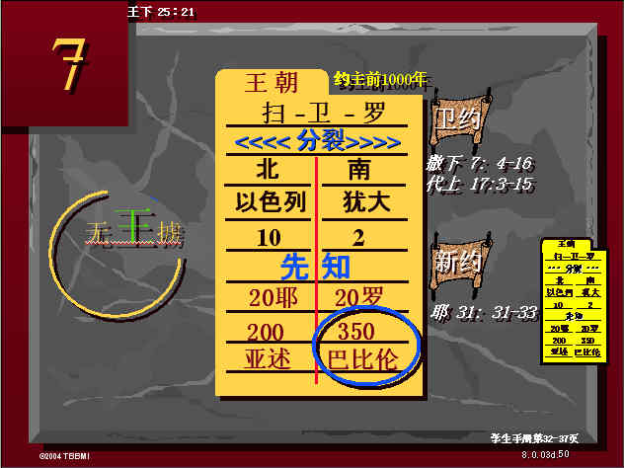
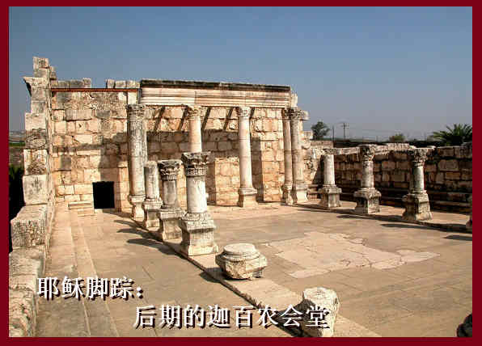
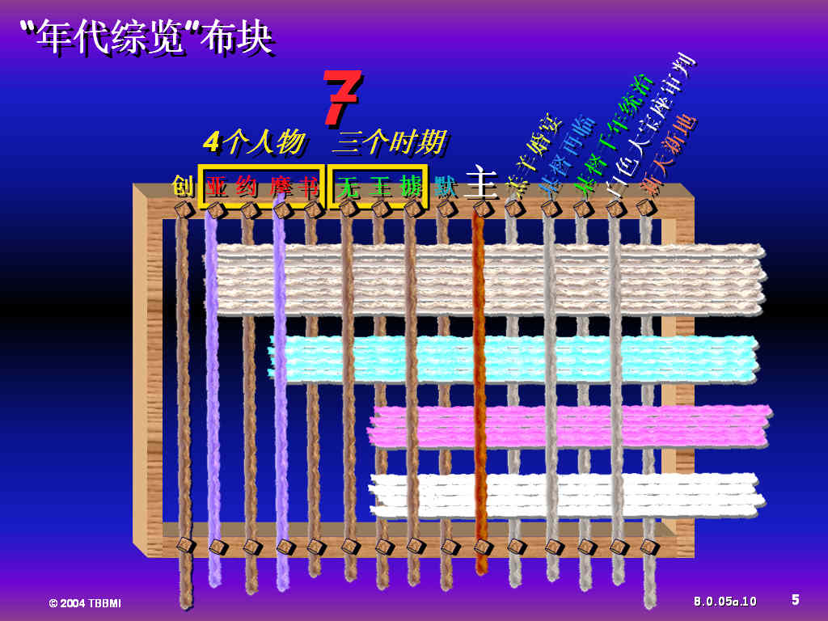
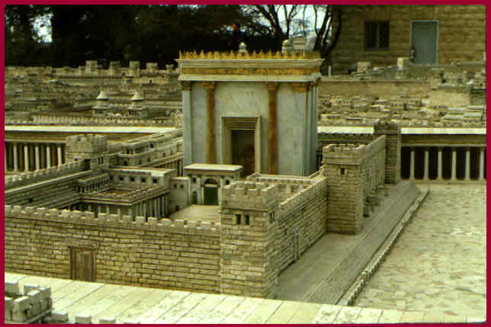
圣经拼图最后拼在了一起！
“年代综览”
讲座手册
和附加的
学习帮助
John E. Fryman 博士
圣经...基要国际事工
福特沃得，美国德州
8.0版本

Slide 2
“圣经…基要”
圣经门徒讲座
讲座
手册
第一部分：“年代综览”
第二部分：学习帮助
John E. Fryman 博士
创作、开发者
圣经...基要国际事工
福特沃得，美国德州
www.biblebasically.com
®

Slide 3
欢迎!
对门徒训练和圣经文学
有突破性研究的讲座
“我真希望在我刚开始基督徒的生命的时候就学习到了[圣经…基要] – 这样会让我少很多的困难和迷惑，尤其是在旧约的经文的方面。现在我认为我可以通过一种更简明和有条理的方式对圣经中所包含的主要信息有效的记忆和接受。这种方式将成为很多对理解圣经事件有困难的人的帮助。”
这是我们讲座早期的一个学生在听了几个小时的课之后所说的。因此当你做好准备来探索神的话语带给人类的奇妙计划和信息，在此讲座中，你将会有一个新的连贯而综合的角度来看圣经， 可能是以前你从来没有过的。早些时候其他的人已经这样的表达过了。
开始之前有一些话给大家：请准备参加讲座的每一个部分，因为各个部分之间是密切关联的。下一页中你将看到讲座目的和学习目标的描述，还包括命名为“年代综览”的很多的文字，紧随其后的是一套完整的学习帮助。这些学习帮助是在讲座中使用的，其后也可以用于你的自己学习 – 和教导其他人的学习中！
谢谢你们到这里来。我们希望因着你在圣经…基要讲座的经历大大的被神祝福。
我们欢迎你来到这里进行大强度的学习，这将很好的改进你和神的话语之间的关系，就如成千上万的在这里和在宣教工厂的其他人一样。
在基督肢体中倍增圣经知识
www.biblebasically.com
圣经…基要国际事工
福特沃得，美国德州

Slide 4
你将学习到…
在这本讲座的学生手册中，我
们将提供给你们“年代综览”的正文
给你们，并有很多页的学习帮助加
强和加深你的学习。
“一切从这里开始。” 根据数字７，一套称为“圣经档案”的十个智力档案被开发使用，（十个字的系列记忆将把整个圣经年代连接起来）。
“圣经历史的行动舞台”：学生学会绘制一幅古代近东的地图，显示圣经中主要的地点和主体水域，让我们在之后的年代综览的学习中可以使用到。
“年代速览©：圣经故事的主要核心 – 这就是如何发生的！”“圣经档案”中的十个档案夹由从创世记到启示录圣经中的重点所组成。特别重要的是解释“静默”期间是地中海世界改革变化时期，随后我们的主就出现了。耶稣基督福音的传道展示了无条件的亚伯拉罕之约的顶点，在讲座的后面将会更多谈到。
“你来说话的时间。” 作为一个技巧建立的互动环节， 讲座的参加者会和其他的参加者一起练习 – 按照年代速览来讲述圣经的故事。
“这是为什么会发生。” 圣经基石：简要介绍亚伯拉罕，土地，大卫和新约四个上帝和人类之间无条件之约和其他的协约早期的形成和在新约和旧约中的发展。律法和恩典被定义和比较。末世论的问题不是本讲座的一部分，虽然很多术语和特定情况为感兴趣的人做进一步的学习研究打开了一扇门。
“翻开的”圣经：圣经组织结构和体系高纬度“轨道”的视角。有限的几个基本特征很快定义圣经的组织和结构；他们被展示和图释；比如：语言，平行作用的部分和主题等等。
“书卷编排：旧约的整理。” 圣经按照时间排列的书卷顺序将用现在熟悉的圣经档案故事来解释其关系。尤其有帮助的是旧约先知书按照年代的重新编排，并根据他们所在时代解释写作和圣经历史进程的联系。
“书卷编排：旧约的整理。” 新约被认为是旧约的副产品；其结构的不同和新约形成鲜明的对比。耶稣和保罗的旅程按其各自的目的都被探索及区别；他们各自服侍中的主要地点。福音书和教会书信的主题的描述；符类福的定义。
“现在，出去然后教给别人！” 讲座结束部分， 根据圣经的权威， 清楚的命令我们去传福音；邀请新信徒接受耶稣为救主。
圣经…基要国际事工
福特沃得，美国德州

Slide 5
致 谢
此书可以出版是因为我亲爱的妻子撒拉长期的鼓励和支持。 没有言语足够表达我对她的爱， 热情和感激。她的一生在各个方面都反应出她在我们的主，福音和神的话上面的信仰。
年代速览和圣经…基要 在这个世纪由其他人结合了大量的工作， 证明了建立在圣经大量年代表中的圣经知识的永恒价值。对每一份先于我们的努力都深表感激，并祷告这份工作同样可以帮助神国的前进。
感谢德克萨斯州奥斯汀的Jack Brown家庭和新墨西哥州的Thomas R.(Bob) Sivley家庭长年以来的友谊之情以及对圣经…基要概念和国际应用长久的信心。
感谢主音的弟兄姊妹对此中文版的翻译做了大量工作。
非经制作者许可，教师、媒体运作者和/或其他服务提供者不得以任何方式、任何语种或任何计算机程序窜改由任何图像存储设备、传播设备、数字或互联网技术提供的任何幻灯片单页、动画效果或放映/呈现顺序。对此要求的唯一例外是“圣经档案”，可按照当地的需要进行复制，但必须在每页上注明规定的版权标志。
本作品受美国版权法保护。除在重要文章或者书评中作简短引述外，未经作者或者版权所有人的书面许可，禁止以任何形式对本作品的任何部分进行复制、转录、保存在检索系统或用任何手段以任何方式用任何语言翻译。
圣经…基要国际事工和圣经电影事工©2006版权。保留所有国内和国际权利。
®

Slide 6
目 录
第一部分：年代综览
开始前的提醒 4
关于使用本书 5
概述 6
第一章：打开圣经档案 8
第二章：历史舞台----绘制古代近东的地图 15
第三章：档案索引 17
创造 17
亚伯拉罕 19
约瑟 24
第一次复习 25
摩西 26
约书亚 29
无王 31
王朝 32
第二次复习 35
被掳 37
静默 38
主耶稣 39
第四章：快速浏览圣经故事 42
总结 46
圣经档案索引 48
总结 49
参考资料 52
第二部分：学生帮助
学习帮助附录 56
学习帮助目录 57

Slide 7
开始前的提醒……
基督徒的信仰建立在个人的信心上，也建立在坚固的事实基础上！
如果不了解我们信仰的事实，当我们与别人争辩信仰，或者我们被一些思想与心理上的问题挑战的时候，就会感到如履薄冰。
神的话就是我们信仰的事实，是被有条理地记录的。圣经作为拥有权威的、针对个人的、心灵可以领受的一本书，它可靠的历史事实为每个人的生命与灵魂带来不可估量的价值和信息。
大量的调查和个人经验表明，多数人不认为神的话浅显易懂。虽然大多数信徒知道圣经中主要的人物和故事，但对于他们中的许多人来说，要将这些细节连成有意义的整体仍然很困难。
因此，许多信徒和偶尔读圣经的人把对圣经真意的解释，并思想如何将神的话语应用在日常生活中的工作交给其他人，例如牧师、教师、基督教出版社作家和基督教广播电视的知名人士等。
圣经真意对很多人来说是隐藏的。虽然对其中丰富的信息、组织、以及充满希望和信心的故事非常渴望了解，但他们通常对于这些的认识也只是支离破碎。对于这样的信徒与非信徒读者而言，圣经从《创世记》到《启示录》所包含的全面、完整、交织的故事的深刻涵意是隐藏的。
神完整、荣耀的救赎计划——自亚伯拉罕时代开始,经过2000年的历史延续，在救主降生于以色列并最终完成十架救赎工作时达到顶峰，一直延续到今天——对我们来说常常是不熟悉的领域。
我们祷告这个培训教材，作为你有条理、有系统地学习神的话语的一个帮助，能够使你与圣经之间建立意想不到的联系。这一点可以从学过本课程的人身上得到证明。
我们为有以上需求的每位读者祷告，希望天父的荣耀过去如何彰显在他的话语和有关神爱子的福音上，现在也照样能够清楚地彰显在我们的生命里。
J.E.F.
一九九三年五月
4

Slide 8
关于使用本书……
一套工具的设计是以它能够有效使用为基本条件的，因此，《年代综览》被设计成为能够让学习者独立掌握的学习工具。作为具有视觉功能的简单记忆工具，其价值已被证实。本书唯一的目的就是：把一系列杂乱无章的事实、故事、人物和想法放在一起，形成有条理的、易掌握的“圣经架构”。
这个目的只需要花上三到六个小时的专心阅读与复习，同时注意本书当中的图表解说，就可以达到。
关于字形和分页。本书的设计本身也是教学策略的一部分。每页排版采取分栏的方式：正文部分在宽栏内，呈现课程的文字叙述；页边的窄栏内是“进展点”，提供图形、引用经节、及其他注解以说明其对应文字，帮助读者更容易掌握内容。
本书在适当的地方使用粗体字、斜体字、及大写字母（缩略字）来强调应注意的细节，以达到与教师面对面学习的效果。
本书分为“学习手册”和“学习帮助”两个部分，在“学习手册”第48页和“学习帮助”部分有圣经档案完整的图表。此外，在“学习帮助”中也提供了空白的圣经档案版本，供撕下、复印、填满，来帮助你学本书。
掌握此“架构”。脑海中越熟悉这个架构，对圣经所包含有系统的事实就越清楚明了，学习者就能拋开这个架构，很确信地运用它。
使用进展点。当你阅读并扩充圣经知识时，在每一页边缘的“进展点”可以随着圣经档案的进展提供有关提示。“进展点”也可以作为个人复习时的资料使用，或在教导他人《年代综览》时作为笔记大纲。
附加的学习帮助。本书的“学习帮助”部分用来呼应《圣经…基要》课程的内容，有些也用于联系《年代综览》的文字部分。
最后, 随着你对《圣经…基要》课程《年代综览》的掌握，神的话语将成为你个人属灵生命成长的一个工具，你将会大大增加对神的话语的信心，并更有能力为他人作见证。
5

Slide 9
进展点
概 述
看到圣经的“大图画”
亨利达• 米尔斯（Henrietta Mears）是二十世纪伟大的圣经教师之一。米尔斯博士曾经写道：许多人的圣经知识就好像一个很好的珍珠项链——但是，却都有着一个同样的问题——就是串着珍珠项链的线断了，珍珠散落一地，除了欣赏每一颗珍珠个别的美以外，没有太多的用处。要欣赏整串项链的美是不可能的。在这个图画中，可以看到许多人使用圣经的方法。
造物主将我们的思想设计成有条理的信息处理器。我们大脑的运转很像是一个档案系统或者一台电脑：家务事归到的一类、财务归到另一类、属灵想法又是一类，确实具有条理性。有些人组织思想的能力比别人好，这些人通常是从长年的实践与进步过程中学习到这种能力的。
脑海中：你的圣经档案组织得如何？
那么，你脑海中的圣经档案－－就是你的脑子中的圣经文件系统又组织得如何呢？每当你将思想转向我们的主和他所写给我们的那本宝贵书时，你就打开了这个档案。每次当你思想神的话、听道、谈论或思考属灵的事情时，你就打开并进入了这个档案。这是你属灵生命成长的主要基石。
对许多人来说，他们脑中的圣经档案常常组织得不好：收集了一些零零散散的故事与事实（有些是对的，有些是错的）、事件顺序杂乱无章----不论事件、时间、人物、地点等等都沒有条理。
“但是，”你可能会问，“有条理地思考神的话语真的那么重要吗？”的确是的！这里有一个例子可以说明这个道理。
看到圣经“大画”的基础性
和重要性
脑海中的
圣经档案
年代综览
6
Notes:
6

Slide 10
家庭野餐时失忆
试想，当你在家庭聚会时突然暂时失去了记忆，你将如何反应呢？你忘记了所有家人彼此之间的关系。家人的“相交”感觉对你是陌生的。当然，你或许可以享受社交的好时光，但家人彼此之间的关系所具有的更深的意义对你来说却是陌生的。然而，一旦记忆恢复，家庭聚会中每个人之间的新的关系就显露出来，沟通也更方便——他们对你来说，意义完全改变了！
我们与神话语之间的关系也是这样。对许多信徒而言，圣经就像一个杂乱的丛林一般，里面充滿了各种人物、事实、奇怪的事件、遥远而又陌生的地名。对于他们来说，很少知道事件与事件之间的关系与意义。
但我们完全可以改变这种状况。只要稍加用心学习，很快就可以把所有的信息、伟大的故事理清并组织起来。
将你的圣经档案建立起来
你将要学习一种架构，可以将你的圣经档案很快地、有条理地建立起来！请记住，过不了多久，你就可以抛开这个架构，因为它已经帮助你熟悉有关的圣经事实，使你明白它们之间内在的相互关系。
这就是《年代综览》的全部内容。在短时间内，经过多次复习，你便能掌握此架构，熟练圣经有关叙事的大纲。以后，你只需要大约二十分钟的时间就能与别人分享这些内容，因为当你使用神的话语做为主要见证工具的同时，神的话语也会带给你巨大的能力。
你说你做不到吗？试一试！只要你有系统地、仔细阅读《年代综览》手册每一页的内容，你将会明白它是如何发挥作用的。本书也配备了光盘，阅读时播放光盘将会有助于你的学习。
准备好了吗？
让我们开始吧！
进展点
拥有互相关联的事实作基础非常重要——这会加深理解和认识到如何应用
从现在开始，每页的进展点将会为圣经档案的学习进程的每一步提供一个大纲。可以使用它来帮助自己复习和作为教导别人的笔记提醒
来自“圣经…基要”
®
7
Notes:
6

Slide 11
进展点
圣经“年代综览”的重要性
由
造 7 默 主
开始发展为：
第一章：
打开圣经档案
若要把脑海中的圣经组织起来，一个已被证实的方法就是按“时间顺序”学习圣经——即把《旧约》与《新约》中的历史事件按时间顺序串起来。我们把这种方法称为：
年代综览
首先，想一想在档案柜中的档案夹。你将要把自己的“圣经文件”组织成脑海中的10个圣经档案夹。这十个档案之间特定的顺序要特别记忆清楚，就像将你自己的住所或电话号码熟记于心一样。
我们以三个中文字及一个数字开始，要牢记
于心：
造 7 默 主
大声重复读出这四个字，让这四个最核心的圣经档案夹及其顺序印在心中：
造 7 默 主….造 7 默 主….造 7 默 主….
是否注意到数字“7”的中间划了一道破折线
呢？这是一个重要的提示——一个思考的线
索，请随时记在心中。这条破折线将7分为
两半。所以，问你自己一个问题：“7是由哪两个数字得出的呢？”一种可能的（并且是正确的）答案是：
4和3
圣经
档案
注意：请参考学习帮助#01和#02帮助你掌握这部分
第一步
第二步
7 =4+3
年代综览
8
Notes:
6

Slide 12
进展点
记住
造 7 默 主
发展成
造 4 3 默 主
发展成：
创造
4个人物
3个时期
静默
主耶稣
然后：
创造
√4个人物
3个时期
静默
主耶稣
由
4个人物
变为
亚伯拉罕
约瑟
摩西
约书亚
因此，“造7默主”中，将“7”分为“4”和“3”，我们得到
造 4 3 默 主
像前面一样，大声重复读出由四个核心的档案夹派生成的五个基本档案夹，从而帮你牢记在心。
现在，由“造43默主”我们得到五个关键词
（或词组），它们将成为你脑海中的基本
的圣经档案夹。
造 ＝ 创造
4 ＝ 4个人物
3 ＝ 3个时期
默 ＝ 静默
主 ＝ 主耶稣
这就是整本圣经的组织计划（至少是一种阅读圣经的方法）！这五个关键词（或词组）构成了圣经基本内容的一个缩略大纲图。现在，继续发展这些词组。
创造，
当然保留在这些关键词（或词组）的最前
面。下一个词组是：
4个人物。
让我们把“4个人物”变成是4个特定的人，按下列次序为：
亚伯拉罕
约瑟
摩西
约书亚
第三步
第四步
来自“圣经…基要”
9
Notes:
6

Slide 13
进展点
记忆口诀是：
亚伯拉罕的约摩西的书
现在，
词组表变为：
创造
亚伯拉罕
约瑟
摩西
约书亚
复习
创造
4个人物
√3个时期
静默
主耶稣
多次重复读出这些人物名字的第一个字，对于记住人物间的顺序有帮助：
“亚─约─摩─书…亚─约─摩─书…”
大声重复读出这四个名字，直到感觉到这些字的韵律：
“亚伯拉罕、约瑟、摩西和约书亚”
所以，从最开始的档案夹，现在我们有：
创造
4 亚伯拉罕
个 约瑟
人 摩西
物 约书亚
此步骤完成了圣经档案中的主要四个人物。当然，圣经中有很多其他的人物，但是只有这四个人物是我们现在要用来建立圣经档案的必要人物。重复读出这四个人物的名字，直到将它们牢记在心中。
第三步中五个基本的档案夹中，继“4个人
物”之后的关键词组是：
3个时期
第五步
年代综览
10
Notes:
6

Slide 14
进展点
在几何学中有
3个时期是:
无王
王朝
被掳
复习
造 7 默 主
分裂成
造 4 3 默 主
又一个记忆工具是：「无-王-掳」是“3个时期”的字头，提示你这三个时期是：
无王
王朝
被掳
和以前一样，按顺序重复念几遍。
现在，将这代表这3个时期的档案夹和前面已有的档案夹合起来，我们得到：
创造
亚伯拉罕
约瑟
摩西
约书亚
无王
王朝
被掳
现在来复习所学过的所有档案及其顺序。
造 7 默 主...
然后变成了
造 4 3 默 主。
然后，由这些文字和数字发展出十个关键名词，这就是全部的“圣经档案夹”。
复习
的时间
来自“圣经…基要”
11
Notes:
6

Slide 15
进展点
然后成为：
创造
4个人物
3个时期
静默
主耶稣
最终成为：
创造
亚伯拉罕
约瑟
摩西
约书亚
无王
王朝
被掳
静默
主耶稣
然后“造43 默主”扩展为：
创造
4个人物
3个时期
静默
主耶稣
再进一步扩展为：
创造
亚伯拉罕
约瑟
摩西
约书亚
无王
王朝
被掳
最后我们加入：
静默
和
主耶稣。
这是全部扩展出来的档案夹，从：
造 7 默 主...
成为：
创造
4个人物
3个时期
静默
主耶稣
第六步
完整的 圣经档案
年代综览
12
Notes:
6

Slide 16
进展点
再扩展成全部10个档案夹后，你脑海中的圣经档案索引就被建立起来了：
创造
亚伯拉罕
约瑟
摩西
约书亚
无王
王朝
被掳
静默
主耶稣
现在是将这十个关键词贴上标签应用到你脑海中的圣经档案的时候了，它们看起来可能像是这样：
你脑海中新的圣经档案----
简单明了又顺序清楚，需要时立即找得到。
这个圣经档案的图解是你脑海中看待圣经的新的方法的开始，是一个合理、可信赖、有条理的架构。按照顺序复习这十个档案及名称，直到牢记在心。一旦你掌握了它，你将能够利用它把整本圣经分类，并在此基础上建立一个可靠的关乎圣经全貌的宏伟蓝图。这将在你今后的一生中影响你对圣经的每一个部分的理解。
圣经档案的索引已经完整了，并且牢记在你的脑海中
创造
ABRAHAM
亚伯拉罕
ABRAHAM
应用：
现在就把这
10个标签标
注在你脑海
中的圣经档
案文件夹中
约瑟
ABRAHAM
摩西
约书亚
无王
王朝
被掳
静默
主耶稣
圣经档案可以加入更多细节了，有条有理，按照顺序，完成一个有条理的智慧地圣经资源。
来自“圣经…基要”
13
Notes:
6

Slide 17
将10个圣经档案夹贴上标签之后：接下来如何呢？
首先，请记住，我们正在脑海中建立一个宏伟的蓝图。因此，使用这10个圣经档案夹做基本架构，最终在脑海中扩展成庞大的圣经体系。
然而，我们只是勾画出神为我们留下的宏伟巨著的大纲，不进行细节描述。我们处理的是大图画——圣经的总纲。
以这十个贴上标签的圣经档案夹为基础，我们继续学习《年代综览》——关于圣经最基本的历史事实与年代的主线。记住我们所关心的是：只学习最重大的圣经历史事件和最熟悉的圣经人物。或许有许多你想知道的事件和人物不会出现在这里，但他们的地位仍然是存在的。
当学习《年代综览》时，你将能够把圣经的每一个部分按照时间顺序与之前学到的关于10个圣经档案夹的关键词联系起来。
进入下一章前，请在学习手册封底（第48页）找到可撕下的卡片，上有完整的圣经档案信息，放在随手可供参考的地方。另有学习帮助部分提供了所有档案夹及其记忆方法，附带有许多空白处供学习之用。
现在进入第二章，学习从记忆中画出古时近东的地图！第三章在之前学过的圣经档案夹的基础之上，着重于更多细节的添加，内容仍然是高度概括的圣经故事的大纲。圣经故事的历史主线揭示了圣经信息的关联性与及其所指向的伟大目标：神的荣耀在耶稣基督的福音事工上得以完全彰显出来！
进展点
建立圣经结构的大纲蓝图——把接下来的全部圣经知识组织起来的框架。
创造
ABRAHAM
亚伯拉罕
ABRAHAM
约瑟
ABRAHAM
摩西
约书亚
无王
王朝
被掳
静默
主耶稣
年代综览
14
Notes:
6

Slide 18
第二章：搭建历史舞台----
绘制古代近东的地图
只要稍加实践，你很快就能学会画古代近东的地图，其中标注涉及圣经历史主线的主要水域和10个主要地点。按照下面的每一个步骤，你会画出象本书第20页的地图。本书第二部分“学习帮助”#03提供了空白页作为练习之用。
1. 找出几页A4的复印纸。1）横着拿起一张白纸。2）横折一次。3）再纵折一次。4）把纸打开，横着拿，两条折线就形成了南北和东西方向，指导你继续画图。
2. 首先，我们找到中东地区最主要的水域，它们现在所在的位置与主耶稣的时代和圣经中其他人物、事件所在的时代没有变化。先画两个圆弧，一个在右下角，一个在左上角。
3. 然后，从右下角的弧线的中部开始，向左上角的弧线方向（西北方向）画一个图形仿佛牧人的杖的形状，但杖头弯曲的勾形不要与左上角的弧线连上。
4. 下面在地图上标注地名。请使用地名的第一个字来代表，这样可以促使你依照地名的首个字联想起完整的地名。在左上角的弧形内写上“地”，代表“地中海”；右下角的弧形内写上“波”，代表“波斯湾”；在牧人的杖的中部写上”幼”，代表“幼发拉底河”。
5. 从地图的左下角地主 ，画两个仿佛兔子耳朵的形状。（兔子的头和脸都不应该在你的纸的下方出现）。在耳朵所代表的水域里，写上“红”，代表红海。
来自“圣经…基要”
15

Slide 19
第二章：搭建历史舞台----
绘制古代近东的地图
6. 接下来，在兔子耳朵的上方，牧人杖头弯曲的勾形之下，画上两个椭圆形, 较小的椭圆形在上，较大的椭圆形在下，两个椭圆形之间以一条短线连接。在较小的椭圆形旁边标上“加”，代表加利利海；较大的椭圆形旁边标上“死”，代表死海。连接这两个椭圆形的短线是约旦河。圣经历史舞台的六道水域就绘在你的地图上了。
7. 现在我们绘制陆上的地点：只有10个地点。在地图顶端的中部, 写上“10个地点” 。在“10个地点”之下, 南北折线的右边, 写上数字“4”和一个向东的箭头（即指向右侧的箭头）；南北折线左边, 写上数字“6”和向西的箭头。
8.以南北折线为界，东边有4个地点。在幼发拉底下游河口附近，流入波斯湾的地方，点一个大大的点，标上“吾”，代表古代迦勒底的“吾珥”；然后沿幼发拉底河移动，在中游的地方点一个大大的点，标上“巴”，代表古城“巴比伦”；在“巴”的上方，靠近“4”的地方，标上“哈”，代表“哈兰”。在图的东北角的地方,标上“尼（亚）”，代表古代亚述王国的“尼尼微城”。
9. 我们现在绘制西边的6个地点。首先在加利利海和地中海之间标上“迦”，代表“迦南”；在靠近死海的北边，约旦河西岸, 写上“耶”，代表“耶路撒冷”；约旦河东岸, 与耶路撒冷相对的位置，写上“尼”, 代表“尼波山”。
10. 在兔子左耳的上方, 写上“埃”，代表“埃及”；在两个兔耳之间，写上“西”，代表“西奈山”。最后，在死海南边，西奈山北边，两个兔耳之间的地方, 写上“加-巴”，代表一片名为“加低斯巴尼亚”的古老绿洲。
11. 最后一个步骤，从地中海朝加利利海北面和死海南面的方向分别画两条虚线，虚线之间标上“应许之地”，代表古代以色列的传统疆界----“从旦直到别是巴”。
年代综览
16

Slide 20
第三章：
档案索引
加入细节
前面学过的十个关键词现在成为脑海中10个独立的圣经档案夹的标签。每一个档案夹会被放在相应的“进展点”栏内，你可以在其中空白的横线上填说明细节的主要词汇，以便帮助学习圣经历史事件的发展。当我们“打开”每一个档案夹的时候，就呈现出《年代综览》的一个主体部份。当然了，要从头开始！
《创世记》 时间：包括主前
1-11章 两千年以前的
所有时间
在圣经档案中，第一个就是“创造”档案夹。在未加入细节之前，档案就如右边所示。在学习圣经档案的系统时，我们将很快的带过每一个档案。先由“创造”档案开始。
的确，其实圣经也是很快地带过了这个部分。在创世记前十一章中，神很概括地带过了这段发生在公元前两千年之前的有关宇宙与世界的全部历史。至于这段历史时间到底有多长，根本没有人知道。
全部有关创造的故事和世界上最早被知道的文明的发展过程都包含在这十一章中。
虽然是简短的十一章，然而却记载着无价的信息，让我们知道许多重要的“第一次”。虽然这十一章的信息并不是毫无遗漏地记述历史事件，但是可以肯定的是，在这些原始记录中所记载的历史事件都是准确可信的。
注意我们放在“创造”档案夹中的大纲文字。
进展点
10个档案夹：
√创造
亚伯拉罕
约瑟
摩西
约书亚
无王
王朝
被掳
静默
主耶稣
请注意：为了掌握整个部分，可以参考学习帮助#04到#08，以及#34的完整版。全部的学习帮助在本手册的后面。
圣经档案
#1
创造
创造
来自“圣经…基要”
17
Notes:
6

Slide 21
进展点
《创世记》中的“首次”一览表
⊙首对男女
人类以一个完美的样式出现在地球，并且被放置在上帝所创造的完全的、无罪的环境之中。
⊙ 首次犯罪
人因着上帝所赐的礼物----自由意志----受到撒旦试探的缘故，结果从起初被造的完全境况落入到罪恶的境况中。从此，人类偏离了起初上帝创造时的旨意。
⊙ 福音初现
造物主首次宣布他将派一位拯救者来到世上，带给人类一个回到起初被造时完全、无罪、圣洁境况的方法。
⊙ 首个家庭
亚当与夏娃开始生育后代，提供人类繁衍的基本条件。亚当与夏娃的后代因为魔鬼撒旦阻拦人类与创造我们的慈爱天父恢复关系的缘故，他们不得不面对与撒旦的抗争。
⊙ 首起谋杀
罪以最具咒诅、卑下的形式出现。人类破坏了上帝最大的礼物----生命本身。
⊙ 洪水/彩虹
上帝决定毁灭所有的被造物，使他们重新开始。除了义人挪亚及其所带领的家人（共个八个人）神仍看为正以外，其他的人都被洪水毁灭了。水退了之后，神以彩虹作为他应许的记号。
⊙ 巴别塔
人类尝试要爬上高塔与上帝同等，于是神变乱人类的语言，将各种族分散到地上各处。
创造
首对男女
首次犯罪
福音初现
首个家庭
创造
首对男女
首次犯罪
福音初现
首个家庭
首起谋杀
洪水/彩虹
巴别塔
年代综览
18
Notes:
6

Slide 22
因此，在圣经第一卷书的前十一章中，我们看到人类被创造，并被安置在地上。他们生活在神所创造的极其美丽、完全无罪的环境当中。人类就是在这样的环境当中堕落的！人类需要恢复他被造时的地位，但是靠他自己的能力不可能实现的——这是神的话语中主要的信息之一。
结论就是：“创造”档案夹是有关神创造人类，以及之后人类堕落的故事，包括天父为救赎人类脱离罪恶，使人回复到起初与他亲密合一的关系所宣告的永恒计划。事实上，整本圣经讲述的就是有关人类回归的故事，人的回归也是神所赐福音的核心目标。
想想《创世记》的前十一章，它高度地概括了早期人类与地球的历史纪元，原本庞大的历史记录如今却简缩成几页纸上的几篇文字了。第一个圣经档案夹就这样完成了。
现在，我们从“创造”档案夹进入到4个伟大圣经人物中，首先是﹍﹍
进展点
创造
首对男女
首次犯罪
福音初现
首个家庭
首起谋杀
洪水/彩虹
巴别塔
10个档案：
创造
√亚伯拉罕
约瑟
摩西
约书亚
无王
王朝
被掳
静默
主耶稣
《创世记》12-25章 时间：大约主前
两千年
圣经档案
#2
亚伯拉罕
（“4个人物”中的第一个）
首先出现的是神的朋友----亚伯拉罕，从《创世记》第十二章开始概括叙述他的一生。神的焦点从前面十一章对整个人类的宏观视角转移到一个人与他民族----亚伯拉罕和他的后裔----的身上。一个希伯来的家庭蒙神指定，成为他的选民——犹太民族。
同样是通过亚伯拉罕这个人，神开始了他的计划----为拯救人类回归到与神起初亲密关系的所预备的救赎方法。
亚伯拉罕
来自“圣经…基要”
19
Notes:
6

Slide 23
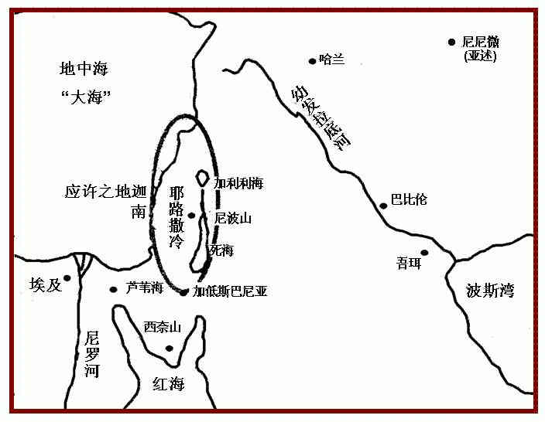
通过亚伯拉罕，圣经的其他部分被慢慢地展开，直到《启示录》----我们的视线再一次回到关乎整个宇宙和世界的广角视点。
在《创世记》的前面部分和《启示录》中，我们就象是用望远镜跨过大段的时间快速扫描所发生的历史事件。这好比在远眺一排排的山脉一样，虽然我们可以看到一个又一个的山峰，但却无法知道每两个山峰之间的距离。
进展点
古代近东：
圣经行动
的历史舞台
亚伯拉罕所属的时间是：
大约主前2000年
古代近东地图：圣经行动的历史舞台
亚伯拉罕的故事开始了
在创世记第十二章，圣经的“年代综览”真正开始了。背景是在中东肥沃的月牙形地区，就是今天的被伊拉克与伊朗占领的土地。
时间大约是在主前两千年。在我们整个的学习过程中，大多数的时间是以五百年为单位跨越的，不需要更加精确地计算时间。
年代综览
20
Notes:
6

Slide 24
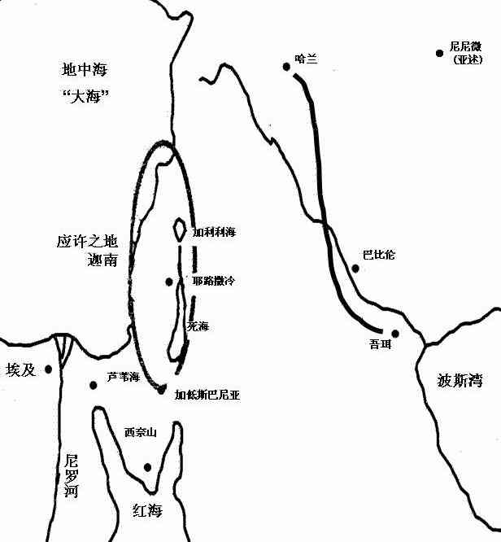
这个伟大故事的舞台从幼发拉底河谷一路延伸至地中海（如第20页的地图所示），我们可以在中间发现一些熟悉的地名。
其中有迦南（今日以色列国）、加利利海、死海、埃及、尼罗河，以及最近常有大事发生的西奈半岛。
这个地区素有“地球肚脐”的称号，历史上的世界强权大多曾经征服此地，使得迦南（巴勒斯坦/以色列）一直被巨大的国际力量撕扯。
这是一片广阔的土地，是圣经所描述的末日时期即将在地球上上演的伟大场景的中心舞台。
亚伯拉罕的故事由波斯湾开始，古时这里称为“迦勒底的吾珥”。今天，大多数阿拉伯民族间的纠纷都集中在此地。主前两千年时，吾珥是一个大城市，是集学习、文化、商业和黑暗的偶像崇拜于一体的国际中心。
圣经讲述了一位名叫他拉的老人的故事，他与他的家人住在古时迦勒底的吾珥。
他拉有一个儿子名叫亚伯拉罕（原来叫亚伯兰），亚伯拉罕的妻子名叫撒拉（原来叫撒莱）。亚伯拉罕的侄儿罗得也在这一家中。亚伯拉罕接受神的呼召，要他离开吾珥到一个将来才会指示给他的地方。
整个家庭跟随主的引导，带着所有的家畜、财产、人口和帐棚向西北方向出发了。圣经的记载显示亚伯拉罕的家庭是相当富有的。
这里的重点是：亚伯拉罕和他的家庭正在向神即将在未来指示给他的土地上迁移——当它们离开迦勒底的吾珥时，他们并不知道那地方在哪里。他们对神旨意的顺服是对神的供应与保护充满信心的深刻表现。这群人的带领者是：亚伯拉罕和他的妻子撒拉、父亲他拉、侄儿罗得，一共四人。
进展点
在整个历史中，“圣地”是指 迦南地，或称巴勒斯坦、以色列
亚伯拉罕
呼召
亚伯拉罕留意神的呼召
来自“圣经…基要”
21
Notes:
6

Slide 25
他们向西北方迁移，最后到达古时的哈兰。在哈兰暂时定居期间，亚伯拉罕的父亲他拉去世了。
神再一次对亚伯拉罕说话，指引他离开哈兰，往神应许要指示给他的土地前行，这地就是迦南----今天的以色列。
亚伯拉罕接受了神与他的约（应许）
在靠近“亚伯拉罕”档案夹处将会看到标着“亚约”的小羊皮卷，即：
“亚伯拉罕之约”。
这个小羊皮卷将提醒我们发生在亚伯拉罕这位老族长生命中的最重要的一个事件，即神对人类的新的拯救计划的开始。
神与亚伯拉罕立了一个无条件的约。这约所应许的内容的顺序对于圣经历史发展的顺序是至关重要的： 一块土地、一个后裔和一个祝福。在“亚伯拉罕”档案夹中以“地─裔─福”表示。
亚伯拉罕之约：
约中的3个应许
第1个应许：一块土地——地产 ，犹太民族至今在政治上仍然尊重这块土地为继承的产业。
第2个应许：一个后裔—— 延续不绝的后裔。这里特别引起人们兴趣的是，当神应许给亚伯拉罕和撒拉后代的时候，他们是年纪老迈而膝下无子的。
第3个应许：一个祝福——对亚伯拉罕个人及其后裔的应许。而且，神应许通过亚伯拉罕，神的祝福将临到世上所有的家庭。
进展点
创世记12：1-3
创世记13：14-16
创世记15：9-18
亚约
亚伯拉罕
呼召
地-裔-福
亚约的组成：
土地
后裔
祝福
年代综览
22
Notes:
6

Slide 26
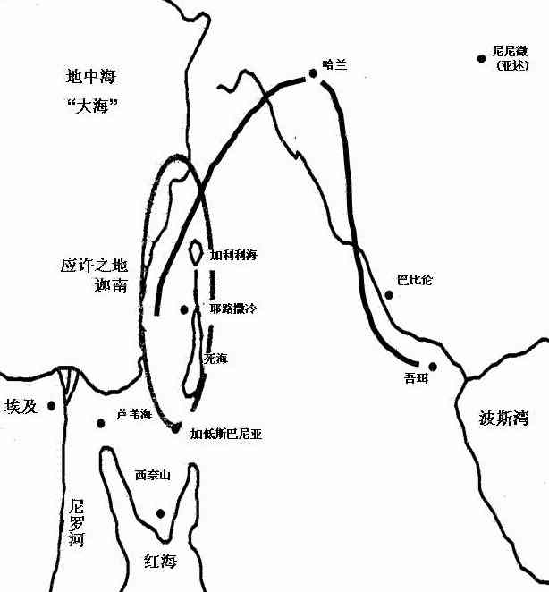
当我们更深入地了解这个故事时，将会明白整本圣经所讲述的内容是如何在这无条件的亚伯拉罕之约的基础上建立起来的。
现在，重要的舞台已经建立了！
当亚伯拉罕进入应许之地时，他已经七十五岁了，而他的妻子撒拉也已经六十五岁了。但是，神应许给他们孩子吗？在这样的年纪？
是的，亚伯拉罕相信神。因为亚伯拉罕单纯、无疑惑地相信，神就称他为义。就因为他单纯的信心！这是神通过他的老朋友带给这个世界的新的救赎计划的第一步。*
时间一年一年地过去，亚伯拉罕与撒拉对等待神的应许渐渐失去耐心。于是，撒拉建议亚伯拉罕与她的埃及使女夏甲同房，想要藉此得到神所应许的孩子。
的确，亚伯拉罕通过夏甲得到一个儿子 ，取名以实玛利。可是神却说这婴孩不是应许之约所预定的儿子。
那时亚伯拉罕八十五岁，撒拉七十五岁。
又过了十五年，神所应许给亚伯拉罕的儿子终于出生了，他的名字叫以撒，希伯来语是“欢笑”的意思。是的，亚伯拉罕认为他和撒拉如此年迈得子是一件让人欢笑的事 。
以撒就是神应许给亚伯拉罕的儿子，亚伯拉罕经过长久等待终于得到了他。藉着以撒，神对亚伯拉罕关于后裔的应许临到了他的家。
以实玛利是被公认为阿拉伯国家的祖先，而以撒被当然地被尊崇为犹太民族的创始族长之一。从亚伯拉罕的两个儿子——以实玛利和以撒（“亚伯拉罕”档案夹中的“以─以”）——阿拉伯与犹太民族间的冲突四千年前就已经开始了。
这两位同父异母的兄弟以及他们的母亲之间有许多冲突，这始于亚伯拉罕家中的冲突一直持续到今日。阿拉伯与犹太民族都称亚伯拉罕是他们的祖先。
进展点
亚伯拉罕：
从哈兰到迦南
*创世记15：6
雅各书2：23
亚伯拉罕
呼召
地-裔-福
以—以
来自“圣经…基要”
23
Notes:
6

Slide 27
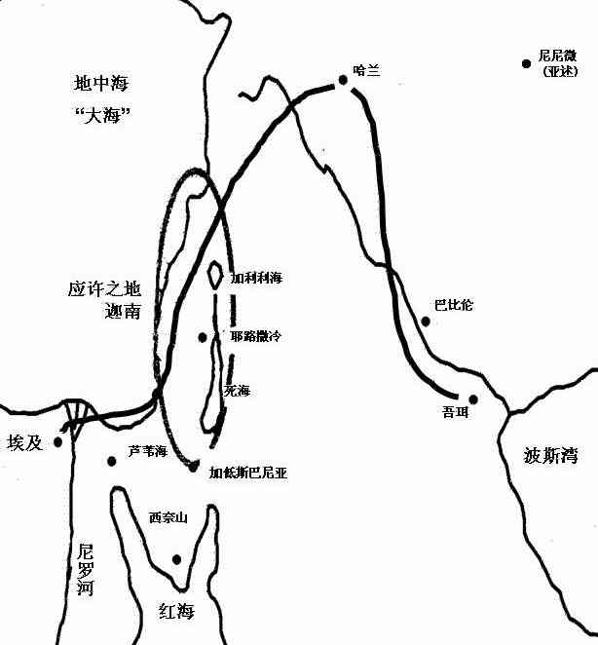
现在，故事的进展要走得快一些了。
以撒----神应许给亚伯拉罕从撒拉所生的儿子----有两个儿子：雅各和以扫（ “亚伯拉罕”档案夹中的“雅－以”）。
通过雅各，神无条件的应许之约继续传承下来。
雅各有12个儿子和1个女儿（档案夹中的12）。从这12个儿子后来发展出以色列的12个支派。其中大家比较熟悉的两个最小的儿子是约瑟和便雅悯。
现在进入第三个圣经档案夹，4个伟大圣经人物中的第二个。他就是----
进展点
亚伯拉罕
呼召
地-裔-福
以—以
雅 – 以
12
10个档案：
创造
亚伯拉罕
√约瑟
摩西
约书亚
无王
王朝
被掳
静默
主耶稣
《创世记》 时间：大约主前
37-50章 两千年
圣经档案
#3
约瑟
（“4个人物”中的第二个）
约瑟很得父亲雅各的疼爱，以致引起大多数哥哥们的嫉妒。于是，他们设计将他卖给前往埃及的商队作为奴隶。
在埃及，约瑟很快就被发现是一位杰出的年青人。当他信靠与顺从神在自己生命中的主权与引导的时候，约瑟成长得非常快，不久就成为埃及的执政官，位居宰相，地位只在法老王之下。
这时，迦南地正在遭受饥荒的威胁， 约瑟的父亲老雅各（现在改名叫以色列了）派他的十个儿子到埃及去换粮食。经过一连串有趣的事件，约瑟的哥哥们终于与约瑟－－当时埃及的宰相----相认。于是，为逃避饥荒所引致的危机，以色列全家决定搬迁到埃及去，并最终在那里定居下来。这个希伯来家族 在那里繁衍成为一个国家，就是后来历史上的以色列。
约瑟
约瑟的全家搬到了埃及
年代综览
24
Notes:
6

Slide 28
有相当一段时间，他们受到埃及百姓和政府的善待，毕竟他们是埃及人所尊敬的宰相的家属。
随着时间的推移，埃及新的法老王对这些外来的希伯来人（ 或称以色列人）的态度转变了。约瑟死后，以色列人沦为埃及人的奴隶。约瑟及其过去对埃及长时间的服事很快就被忘记了。
以色列人在埃及生活了约430年，其中相当长的一段时间是在作为埃及人的奴隶的痛苦当中度过的。以色列人繁衍得很快，不久就成为他们埃及主人很大的社会与人口问题。
进展点
目前已完成的
圣经档案:
一族变成了一国
约瑟
为奴
约瑟
为奴
430年
复习
第一次
复习
让我们花点时间对目前所有的圣经档案夹中年代综览的进展作一个复习。
这是一个简单的复习，试着要将你脑海中已存在的圣经档案的空白处添上细节。
创造
首对男女
圣经档案
这是我们对宇宙、地球和人类起初与造物主间圣洁的关系的最早的认识。许多“首次”的记载叙述了人类“达不到神的心意”的犯罪悲剧。
然后紧接着的是4个人物档案夹，先从“神的朋友”开始。
神呼召亚伯拉罕离开迦勒底的吾珥，并无条件地应许亚伯拉罕一块土地、一个后裔与一个祝福：就是亚伯拉罕之约。亚伯拉罕有两个儿子：以实玛利和以撒（以─以）；以撒有两个儿子，雅各和以扫（雅 ─以）；雅各有12个儿子……
首次犯罪
福音初现
#1
创造
首个家庭
首起谋杀
洪水/彩虹
巴别塔
圣经档案
亚伯拉罕
#2
亚伯拉罕
呼召
地-裔-福
以—以
雅 – 以
12
亚约
来自“圣经…基要”
25
Notes:
6

Slide 29
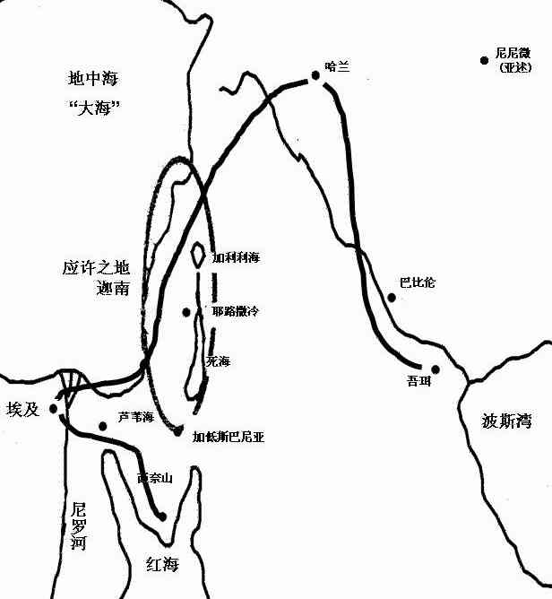
圣经档案
……其中一位是约瑟。嫉妒他的兄长把他卖到埃及作奴隶。约瑟却成为埃及的宰相。雅各带着家人搬到埃及，在那里希伯来人的 “家庭 ” 繁衍成为以色列人的“国家”。约瑟去世了。接着是以色列人经历的几个世纪的奴隶生活，他们在埃及共住了430年。
进展点
#3
约瑟
约瑟
为奴
430年
接下来的圣经档案夹是…
10个档案：
创造
亚伯拉罕
约瑟
√摩西
约书亚
无王
王朝
被掳
静默
主耶稣
《出埃及记》 时间：大约主前
到《申命记》 1500年
圣经档案
#4
摩西
神在他所定的日子兴起 一位拯救者----摩西（圣经档案中“4个人物”的第三个），把以色列人从埃及的枷锁中解救出来。时间大约在主前1500年。
以色列人作了几百年的奴隶后，摩西走进以色列历史舞台的中心。摩西一再地要求法老“让他的民离开”埃及，而法老却不准他们离开。直到摩西让埃及经历一连串从神而来的灾难之后，法老才释放他们。大约两百多万沦为奴隶的以色列人，在摩西的带领下跨过“芦苇之海”（由于翻译的错误，人们通常以为是“红海”）－－即位于埃及与西奈半岛边界之间的水域，离开了埃及，这就是历史上著名的“出埃及”。
当摩西带领以色列人到达“芦苇之海”时，法老派遣要将以色列人追回的军兵也追赶上来。于是，神将“芦苇之海”分开，摩西带领百姓经过海中的干地。就在以色列人都过了海之后，海水恢复原状，将埃及的军队全部淹没了。
过海安全之后，摩西就继续带领以色列人向南走，最后到达深入西奈半岛南部的西奈山。
（“4个人物”中的第三个）
摩西
出埃及
摩西：从埃及到西奈山
年代综览
26
Notes:
6

Slide 30
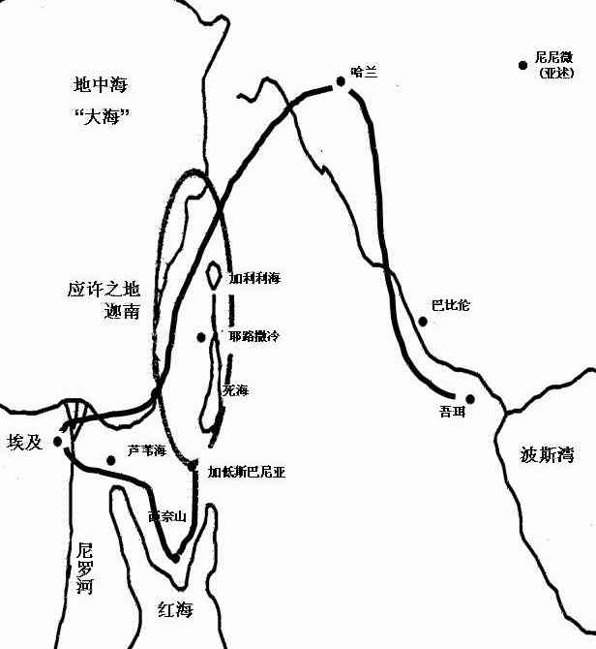
在这里，神通过他的第一个先知----摩西----对他的百姓讲话，颁布律法给他们。
神向摩西颁布的律法分成三个部分：道德、民事和礼仪。在“摩西”档案夹中记为：“德─民─礼”
律法中“道德”部份就是我们知道的“十诫”，是现在许多法律系统的基础。
“民事”部分明确地说明在以后的旷野和应许之地复杂的生活方式下，百姓应该如何彼此生活在一起。在这个时候，百姓还不知道将有四十年旷野漂流的生活等待他们，可是神已为他们准备了一套民事规则，确保他们在以后艰难的日子里能够生存下来。
神在“礼仪”部份指导他的百姓如何在旷野帐幕和以后耶路撒冷的圣殿中敬拜他。在这种新的、复杂的敬拜礼仪形式中也预表了我们和将来的弥赛亚之间的关系。
神给百姓颁布新的律法后，摩西组织好各支派，带领他们往北走到今日以色列内盖夫 (Negev)沙漠中间的一片绿洲----加低斯巴尼亚。
最后，百姓终于走上了回到那曾经应许给他们的先祖亚伯拉罕、以撒和雅各的土地的路途上。
为要预备这伟大的事件的到来，摩西----百姓的指挥官，想要了解有关这地的信息。一个优秀的策略者应该掌握可靠的信息。这是怎样的一块土地？有怎样的居民住在其中？它的河流、泉水、山丘、森林、草场情况又如何呢？那里的粮食充足吗？
于是，在加低斯巴尼亚落脚后，摩西从12个支派中各选出一名代表，指示他们到迦南各处去“密探这地”。他们往北走到今日的黎巴嫩，然后回到加低斯巴尼亚向摩西报告。然而，探子们对此次密探任务给出了两派完全不同的报告与结论。
进展点
摩西
出埃及
西奈山
德-民-礼
请参考学习帮助#15，了解有关摩西之约的更多信息。
摩西
出埃及
西奈山
德-民-礼
加低斯巴尼亚
40年
5篇讲章
摩西：从西奈山到加低斯巴尼亚
来自“圣经…基要”
27
Notes:
6

Slide 31
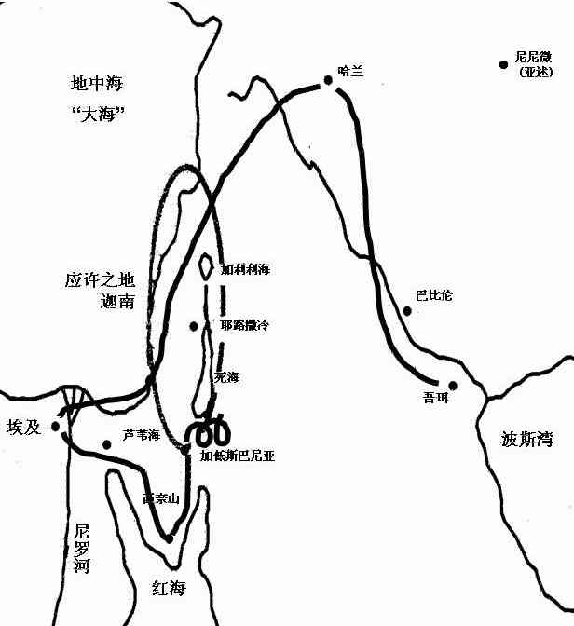
进展点
多数人（十个探子）的报告是：应许之地是 “流奶与蜜之地”，但有高大的民族在此居住，在他们眼中，以色列的少年如同蚱蜢一般。这十个探子不相信神能够带领他们征服并进入迦南地。
少数人（二个探子----约书亚和迦勒）的报告是：那地是流奶与密之地，有巨人在此居住，但神与他们同在，应许之地必被征服。
可是，百姓相信神的保护与供应吗？不，他们不相信，他们相信了多数探子的报告。因此他们惧怕，没有顺服神特别的计划与应许。摩西依从百姓的选择，没有下达征服迦南地的命令。
不顺服的结果导致他们在旷野飘游40年的生活----直到除了约书亚、迦勒、摩西和及家人以外的每一个二十岁以上的满腹劳骚、不顺从的人在旷野中倒毙。
这里须记住的重点是：因为以色列百姓不顺服神、不相信他的供应与保护的缘故，因此他们被神责罚在旷野漂流了40年之久。
40年之后，在接近死海的旷野处，以色列的老先知和解救者----摩西，到了他生命的最后时间。由于早期的不顺从，神最后没有允许他进入应许之地。
在40年最后的时间里，神指示摩西：以色列人进入迦南的时机到了，去征服它，并宣告这是他们的产业。
摩西临死之前在耶利哥东边尼波山附近讲了一系列的5篇讲章，提醒百姓有关神的律法以及以色列民族不寻常的产业。他教导年轻一代关于他们的神、他们的身份、神所赐的宝贵产业、以及进入应许之地以后应该如何生活。这5篇讲章被写成《申命记》（意为“第二个法律”）。
摩西
出埃及
西奈山
德-民-礼
加低斯巴尼亚
40年
摩西
出埃及
西奈山
德-民-礼
加低斯巴尼亚
40年
5篇讲章
摩西：在旷野中游荡，直到尼波山
年代综览
28
Notes:
6

Slide 32
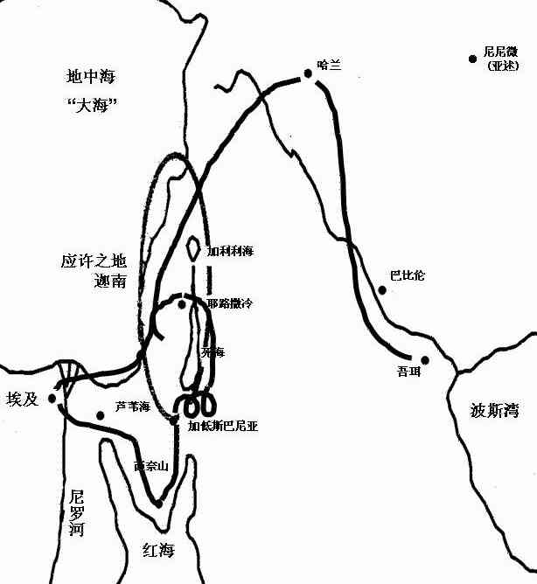
在讲章的最后 ，摩西向百姓宣告了神无条件的土地之约----这地是神赐给以色列的永远的产业。这次宣告成为神与亚伯拉罕之间的“亚伯拉罕之约”中关于“土地”的“约中之约”。从此，摩西退出了以色列的历史舞台。请注意在“摩西”档案夹末了标有“地约”的小羊皮卷。
现在，我们到了4个伟大人物的最后一个， 他是：
进展点
申30：1-10
地约
10个档案:
创造
亚伯拉罕
约瑟
摩西
√约书亚
无王
王朝
被掳
静默
主耶稣
《约书亚记》
1-24章
圣经档案
#5
约书亚
摩西去世之后，伟大的以色列将领约书亚接任了领导权。约书亚是40年前密探迦南地的探子之一。他当时与另外一位探子（迦勒）提出的大有信心的报告并没有被以色列人所采纳。
约书亚带领以色列人的时候，将以色列人组织起来为收复应许之地----就是数百年前神在“亚伯拉罕之约”中无条件赐给他的那块土地----而战。约书亚在带领以色列人渡过靠近古代耶利哥城的约旦河时，神再一次行神迹，使约旦河水停住（正如他使摩西带领百姓出埃及时所做的），让他的百姓从其中的干地经过。
然后，以色列人进入迦南地，即今日的以色列。他们攻取那地，并获得那地的财富，实践了神对其先祖亚伯拉罕的应许。
他们最先攻取的两座主要城市是耶利哥和艾城，然而他们并未按照神的吩咐完全消灭当地的迦南人。他们没有完全遵行神旨意的行为被之后的历史证明是一个大错。
（“4个人物”中的第四个）
约书亚
约书亚:
征服应许之地
约书亚
耶利哥/艾城
来自“圣经…基要”
29
Notes:
6

Slide 33
进展点
经过七年的军事战争，约书亚带领以色列人打了许多胜仗之后，终于征服了这地。然后他开始分配土地，将征服的土地划分给各支派，使他们在其上定居。从此，以色列人开始学习在这块新的、神应许给亚伯拉罕的土地上生活。
* * * * *
到目前为止，我们已经完成了“4个人物”档案组。
请记住这些人物及相关事件的大概时间。每一段主要的时期大约间隔五百年，是比较容易记忆的。
◎ 亚伯拉罕与约瑟：大约主前2000年
◎ 摩 西 与约 书亚：大约主前1500年
下面，我们的圣经档案将从“4个人物”进到“3个时期”。用“无 ─王─掳”来记住它们：
无 王
王 朝
被 掳
现在的背景是：土地已被征服了…也被分配好了…百姓也定居了，终于，他们生活在属于自己的应许之地上了。这时，约书亚将军去世了，以色列历史正面临着一个极其重要的转折点。
首先，再没有伟大的领袖兴起来领导百姓。每一个支派及其百姓都按照他们心目中自以为对的方式在生活。*
其次，出现了许多其他的社会与宗教问题。原因就是以色列人进迦南时，约书亚没有按照神的命令要求百姓完全消灭迦南当地的外邦人及其各种偶像崇拜活动。迦南人不时地侵犯以色列各支派所属境地，许多以色列人渐渐远离神，转向对外邦神明的敬拜。
于是，导致了“3个时期”中的第一个时期：
约书亚
耶利哥/艾城
土地分配
所分配的土地
你会记得最开始的字和词组：
创造
4个人物
3个时期
静默
主耶稣
3个时期是：
无王
王朝
被掳
*士师记17：6
年代综览
30
Notes:
6

Slide 34
进展点
《士师记》
《路得记》
圣经档案
10个档案：
创造
亚伯拉罕
约瑟
摩西
约书亚
√无王
王朝
被掳
静默
主耶稣
#6
无王
在这片土地上所经历的“3个时期”中的第一个，我们叫做“无王”时期。这个时期的以色列不象其早期回归时（摩西与约书亚时期）那样有一个集中的权力组织形式。
这一时期，神经常兴起一些士师，藉着士师把百姓带回到正确的道路上，引导他们过合乎律法要求的生活。
士师时代是一个极大的叛逆时期，以色列其间经历了从不好到更糟，然后又转向好，再变成不好……一直这样循环往复的情况。每一次情况变得更槽时，神就为他的百姓呼召一位新的士师来帮助他们。这段时间，以色列共有13位士师兴起，你可能说得出他们中间几位的名字，如参孙、基甸、女士师底波拉。
以色列最后一位士师是撒母耳。除了摩西之外，撒母耳是以色列第一个长时间用文字和非文字形式服事神的伟大先知，先知时期从他开始。先知时期其实是相对较短的一个时期，并非象许多信徒或圣经读者所认为的有数千年之久。
在一段国内大争辩时间里，人们聚集到撒母耳那里，要求他为他们立一个王，使以色列能更像她周围的列国一样。神藉撒母耳告诉百姓，他是他们唯一的王，他们不需要立其他的王。但是百姓不满意，于是神吩咐撒母耳为他们膏一位王，并告诫百姓服侍一位地上的王而不是天上的王会有多么艰难。
（“3个时期”中的第一个）
无王
无王
士师
以色列所有的士师中最伟大的一位：
撒母耳
来自“圣经…基要”
31
Notes:
6

Slide 35
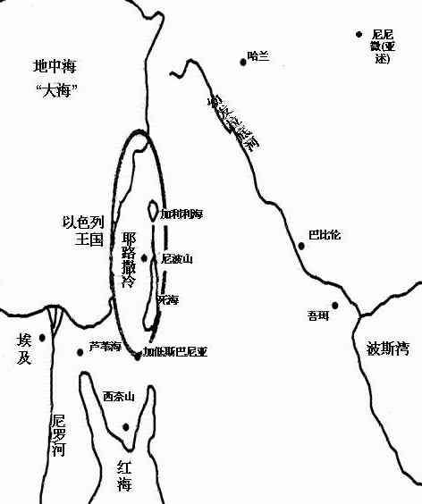
“无王”时期大约历时350年，撒母耳在后期帮助以色列进入第二个时期扮演了极其重要的角色，这个时期与“无王”时期有着相当大的区别，我们称它为……
进展点
无王
士师
350年
历史书： 时间：
《撒母耳记上、下》 大约主前1000年
《列王记上、下》 先知有：
《历代志上、下》 耶利米、以赛亚、
诗歌智慧书： 约拿、阿摩司、何西阿、
《诗篇》、《箴言》 约珥、弥迦、那鸿、
《雅歌》 哈巴谷、西番雅
10个档案：
创造
亚伯拉罕
约瑟
摩西
约书亚
无王
√王朝
被掳
静默
主耶稣
圣经档案
#7
王朝
“王朝”时期从撒母耳膏扫罗开始，这时大约是主前1000年。扫罗是统一的以色列王国三位国王（扫罗、大卫和所罗门）中的第一位。用下面的方法帮助你记忆这三位国王及其顺序：
扫 罗
扫 ─卫─ 罗： 大 卫
所 罗 门
扫罗坐上了王位之后变成一个很折磨人的国王，最后神因为他在做国家领袖时表现的许多品格上的失败与弱点，将他从王位上废除。之后，老先知撒母耳再一次被呼召来为以色列王国膏另一位王。 撒母耳找遍以色列，在靠近伯利恒的耶西家中，耶西年幼的儿子----牧羊的大卫，被膏为以色列的第二个国王。
在所定的日子，大卫----“合神心意的人”，接任了扫罗的王位。神与大卫定立无条件的应许----大卫之约，应许大卫的后裔必定永远坐在以色列的王位上。在神与他的百姓所定的永恒之约当中，清晰地预先描绘出即将要来的弥赛亚的形像。
（“3个时期”中的第二个）
王朝
扫-卫-罗
以色列 王国
大卫和所罗门时代的以色列
年代综览
32
Notes:
6

Slide 36
大卫之约成为亚伯拉罕之约中“后裔”部份的约中之约。注意在“王朝”档案夹旁边标有“卫约”的小羊皮卷。
在大卫的带领下，统一的以色列王国处于真正的黄金时期。大卫将首都迁移到耶路撒冷，之后由所罗门建造的第一座敬拜以色列祖先亚伯拉罕之神的伟大圣殿就是建在该城著名的圣殿山－－摩利亚山上－－这里也是当年亚伯拉罕献以撒，以及今日人们熟知的回教圆顶岩石清真寺的位置所在。耶路撒冷众所皆知的西墙是那段重要的圣殿时期所留下的遗迹。
在大卫众多的儿子当中，所罗门继承了父亲的王位。所罗门是拔示巴为大卫所生的儿子。
在所罗门统治时期，以色列国势强大，成为当时世界财富与国际影响力的中心。所罗门以其智慧和用巨资为王国建造雄伟建筑而成为国际闻名的人物。可是，巨资建筑的金钱与劳力从哪里来呢？当然是从人民身上来----通过高额税收与强征劳工得来。
所罗门虽有大智慧，却最终将以色列国引向崩溃。在与各国建交后，他娶了许多別国的女子为妾妃。在这些异国女子搬进耶路撒冷的同时，也将她们的外邦信仰带了进来。即使在所罗门建造完成献给以色列神的第一座圣殿之后，依然可以在城内其他地方看到所罗门敬拜外邦神明的行为。
所罗门去世以后，耶路撒冷缺乏强大的中央领导，于是引起国家的内战与分裂。
统一的以色列王国分裂成为两个国家。这两国都远离神，陷入越来越严重的罪恶之中。
10个支派联合成为北国以色列，剩下的两个支派（便雅悯与犹大）联合成为南国犹大。由于北国版图比南国大的缘故，因此保持了以色列的国号。
“王朝”时期继续下去，但统一国家已分裂成两国。
进展点
撒下7：4-16
代上17：3-5
卫约
扫—卫—罗
扫罗
大卫
所罗门
王朝
扫-卫-罗
…分裂…
北 南
以色列
犹大
10
2
来自“圣经…基要”
33
Notes:
6

Slide 37
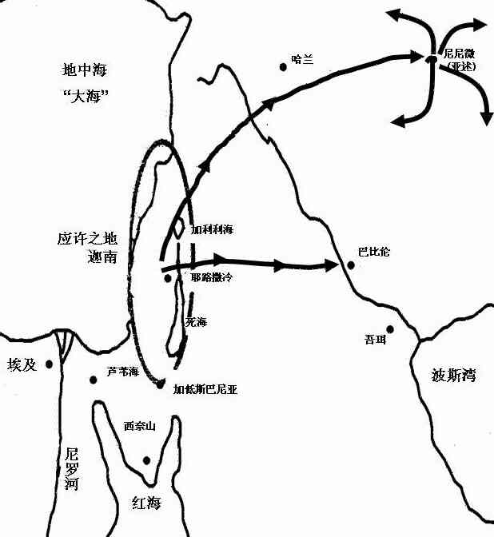
以前与别国的结盟关系现在明显地成为主要的罪，偶像崇拜与远离神的情况继续在两国中蔓延，特别是北国以色列。
国家的分裂状态共持续了约350年。其间，旧约伟大的先知在两国中呐喊、警告，抗议国中许多得罪神的行为。他们写了许多文字著作，用多种不同的方式不断地告诫百姓回到造物主交给摩西的律法所要求的义路上去。同时，他们坚定而有力地预言：弥赛亚即将来临！
南北国各有王约20位，北国以色列的第一个王是耶罗波安，南国犹大的第一个王是罗波安。你可以如此来记住这个顺序：北在南之上；耶在罗之先。
北国以色列一直是两国中更为邪恶、叛逆、偶像崇拜横行的国家。它共存续约200年的时间，之后神从东北边发出他的审判，藉残忍的亚述人将北国灭亡。从此，百姓分散各处，与亚述及当时其他文化融合，这就是犹太人的大分散。
这是发生在主前722年的事。在我们的学习中只有两个特别的时间需要记住，其中之一就是北国被掳的时间。此后我们再也听不到北国人民作为统一民族的消息，他们在接下来的几个世纪中逐渐被分散到世界各地去。
南国犹大受到另外一种审判。在北国灭亡后，南国 又持续了150年，之后不得不面对巴比伦王尼布甲尼撒的侵略。
然而，在国家患难之时，神依然通过先知耶利米向百姓宣布无条件的新约：他为他的百姓和世上所有的人预备的新的救赎方法即将来临。因此，犹大的百姓知道，神应许的弥赛亚将要来解救他们以及世上所有人，使他们脱离罪的辖制，并将他们带回到起初受造时与父神圣洁合一的关系中。
进展点
王朝
扫-卫-罗
…分裂…
北 南
以色列
犹大
10
2
先 知
20-耶
20-罗
王朝
扫-卫-罗
…分裂…
北 南
以色列
犹大
10
2
先 知
20-耶
20-罗
200年
350年
亚述
巴比伦
以色列和犹大：
大分散和被掳
新约
耶利米书31：31-33
年代综览
34
Notes:
6

Slide 38
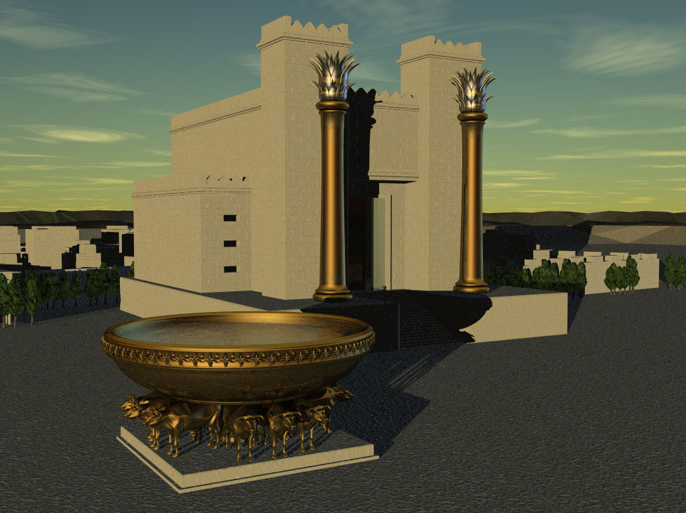
照片版权：Steve Miller
图1：耶路撒冷的所罗门大圣殿（第一座圣殿）
为神所建造的宏伟圣殿的蓝图----由大卫王在主前1000年左右所计划。最终由大卫王的儿子所罗门王修建。圣殿坐落在摩利亚山顶，就是亚伯拉罕依照神的指示要献以撒的地点；同时， 这里也是今日耶路撒冷的圣殿山的位置，上面坐落着伊斯兰教的圆顶岩石清真寺。 这个伟大的建筑项目几乎比罗马帝国的宏伟建筑计划早了整整五百年。第一座圣殿把祭祀仪式和盛典带入了耶路撒冷城，以高度制度化的方式替代了原来以在旷野中被到处移动的约柜为中心的敬拜方式------那时以色列人几个世纪在沙漠中抬着约柜游荡。随着时间的推移，耶路撒冷的圣殿逐渐成为关乎以色列人思想和文化的宗教与政治的焦点。
来自“圣经…基要”

Slide 39
图2：今日耶路撒冷的西墙
在现代耶路撒冷，西墙（一个45英亩的院子残留的一段院墙）是所罗门时期第一座圣殿和希律王时期第二座圣殿（耶稣在世上传道时尚完好无损）仅存的部分。对于犹太人来说，这里是地球上最神圣的地方，因为西墙作为古代以色列的遗迹，直接把犹太人与他们的先祖联系起来。在这个院墙的上方，就是现在被伊斯兰控制的圣殿山，上面坐落着圆顶岩石清真寺和Al Aqsa清真寺，两者都是伊斯兰教最神圣的地方。
经过世纪辗转，西墙的一些石头被偷窃、借用、归还了，重新修造、排放了。从上面的照片可以清晰地看到，西墙最底部的许多石头是古代以色列留下的巨大的石头，有的石头甚至长达二十七英尺。今日，虔诚的犹太人会把手写的祷告纸条塞进石头的缝隙之间。全世界的犹太青年人都会到这里来庆祝他们的成年礼。
年代综览

Slide 40
这是亚伯拉罕之约“祝福”部份的约中之约，注意在“王朝”档案夹旁边标有“新约”的小羊皮卷。
第二个需要特别记忆的重要日期是主前586年，耶路撒冷和所罗门伟大的圣殿全部被毁，南国犹大被掳至巴比伦，开始了以色列民族历史的“被掳”时期。
进展点
目前已完成的
圣经档案:
两个关键的日期:
北国：
主前722年
南国：
主前586年
暂停一下吧！
复习
第二次
复习
现在，让我们再花点时间对前面所有圣经档案中所体现的年代综览的进展复习一下。试着将你脑海中已存在的圣经档案的空白处加上细节。
创造
首对男女
首次犯罪
福音初现
圣经档案
这是我们对宇宙、地球及人类与造物主之间起初的关系的最早的认识。此档案中包括许多“首次”的记载。
然后紧接着的是“4个人物”档案组，先从神的朋友----亚伯拉罕开始。
神呼召亚伯拉罕，应许他“土地”、“后裔”与“祝福”的约定，即无条件的“亚伯拉罕之约”。亚伯拉罕有两个儿子：以实玛利和以撒（以─以） 。以撒有两个儿子----雅各和以扫（雅 ─以）。雅各有12个儿子……其中一位是约瑟，嫉妒他的兄长把他卖到埃及作奴隶。
首个家庭
#1
创造
首起谋杀
洪水/彩虹
巴别塔
亚伯拉罕
呼召
地-裔-福
圣经档案
以—以
#2
亚伯拉罕
雅 – 以
12
亚约
来自“圣经…基要”
35
Notes:
6

Slide 41
约瑟成为埃及的宰相。雅各带着家人搬到埃及，在那里希伯来人的 “家庭 ” 繁衍成为以色列人的“国家”。约瑟去世后，以色列人在埃及沦为奴隶，他们在共在那里居住了400多年。
摩西兴起成为以色列的拯救者，组织并带领以色列人出埃及。他们经过分开的芦苇之海到达西奈山，在那里摩西从神领受了有三部份内容的律法，其中包括“十诫”。摩西又带领他们到达加低斯巴尼亚，在那里派遣12个探子刺探迦南地。然而，由于惧怕使得以色列人不相信神的供应，他们转到旷野竟漂流了40年。在摩西死之前，他给新一代的以色列人讲了五篇讲章，写在《申命记》中，其中记述了无条件的土地之约。摩西死了。
约书亚将军指挥以色列百姓渡过约但河，并展开了七年的军事行动，最终征服迦南地。然后把这块亚伯拉罕的产业分配给以色列各支派居住。
百姓在应许之地居住了350年，这中间沒有统一的中央政府领导，每个支派各行其道，情形由好变糟。神多次兴起士师带领百姓回到义路上。最后一位士师是撒母耳，也是以色列伟大的先知。
进展点
圣经档案
约瑟
#3
约瑟
为奴
430年
圣经档案
摩西
#4
摩西
出埃及
西奈山
德-民-礼
加低斯巴尼亚
40年
5篇讲章
地约
圣经档案
约书亚
#5
约书亚
耶利哥/艾城
土地分配
圣经档案
无王
#6
无王
士师
350年
年代综览
36
Notes:
6

Slide 42
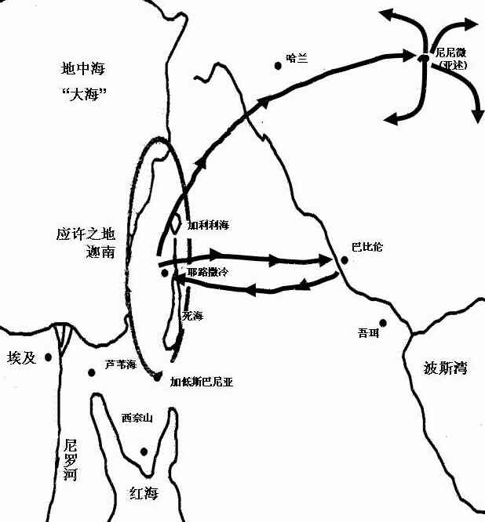
神派撒母耳去膏了以色列的第一个
王扫罗。但扫罗不是一个好王，神
便废去了他的王位，并再次派撒母
耳去膏大卫接续了他的王位。于
是，大卫统治以色列的“黄金时期”来到了。神藉着大卫宣布了无条件的“大卫之约”。之后，大卫的儿子所罗门继承王位。所罗门的野心使他和以色列王国陷入困境。在他死后， 以色列国中并无一个被公认的领导者接续王位。接着，是以列色爆发内战，同时，这也是以色列先知作家开始写作的时期。统一的以色列国分裂成为南北两个部分----北国以色列和南国犹大，两者最后都被入侵者征服。先知耶利米宣告无条件的新约，让以色列人知道弥赛亚很快就要来临。
时间现在转到“3个时期”的最后一个，第八个圣经档案夹是----
进展点
圣经档案
王朝
#7
王朝
扫-卫-罗
…分裂…
北 南
以色列
犹大
10
2
先 知
20-耶
20-罗
200年
350年
亚述
巴比伦
卫约
新约
历史书： 时间：
《以斯拉记》 主前586年
《尼希米记》 先知： 《以斯帖记》 俄巴底亚、撒迦利亚、
哈该、玛拉基
10个档案：
创造
亚伯拉罕
约瑟
摩西
约书亚
无王
王朝
√被掳
静默
主耶稣
圣经档案
#8
被掳
（“3个时期”中的第三个）
虽然北国以色列与南国犹大同样经历被掳的遭遇，但二者在被掳之后的发展历史却有着非常巨大的区别。北国以色列被分散各地，与其他民族相融合；南国犹大和其百姓则在以色列发展史上扮演了进一步的角色。犹大的被掳只是暂时的。
为什么呢？因为先知早已预言并宣布：所盼所的弥赛亚必要从犹大支派出来。
犹大被掳后回归
来自“圣经…基要”
37
Notes:
6

Slide 43
犹大被掳至巴比伦（位于今日多事的中东波斯湾地区），共70年。70年之后，巴比伦王准许他们回到耶路撒冷，并且重建他们的城墙和圣殿。
这时候大概是在主前500年， 大约5万犹大被掳的百姓在100年左右的时间里前后分3次长途跋涉从巴比伦回到应许之地。犹大的百姓被称为犹太人（因犹大支派的名字而来）是从这个时候开始的。
在从巴比伦回以色列的艰难旅程中，有三个著名的领袖，用下面的字来记住他们的名字：
所罗巴伯
所─以─尼：以斯拉
尼希米
当然，并不是所有被掳的犹太人归回，有许多事业成功的犹太人继续留在了巴比伦，他们大多数以金钱支持那些归回者的旅费及其回归后的重建工作。
随着北国的分散和南国的回归，圣经档案中的“被掳”时期就结束了。在这10个档案夹中的第九个，我们也听到了《旧约》的尾声。
进展点
被掳
70年
3次回归
100年/50,000
所 – 以– 尼
10个档案：
创造
亚伯拉罕
约瑟
摩西
约书亚
无王
王朝
被掳
√静默
主耶稣
介于： 时间：
《玛拉基书》和 主前500年
《马太福音》
之间
圣经档案
#9
静默
这是一段极具吸引力的历史时期，要为那很快来到的弥赛亚搭好舞台。这段时间大约有400年，介于《旧约》完成之后与《新约》开始写作之前。这一期间，在新教徒的圣经上并无任何历史事件被记载，也沒有任何进一步从神来的启示。
虽然这段两约之间的时期传统上称为圣经的“静默期”，但这段时间在世界历史上却是一段极不安静的时期。
静默
年代综览
38
Notes:
6

Slide 44
这段期间，希腊王亚历山大大帝带领征服马其顿的军队橫扫当时大部分世界，并将希腊的语言和文化带到他征服的所有土地上，这就是为什么我们会在“静默”档案夹中记载“希腊王亚历山大”的原因。
当亚历山大从历史舞台退去时，罗马帝国以她优良的民事、军事管理、法律、传播和交通运输系统进入世界历史的舞台。虽然罗马帝国是个残忍的帝国，但她却带给当时世界一段最长的相对和平的时期，即著名的“罗马之和平”时期。
随着亚历山大大帝在文化上的影响，以及罗马帝国帶来的极大的社会变迁，历史舞台转到了10个圣经档案夹中的最后一个所揭示的历史时期。这时，我们遇到了为我们所揭示并存留的全部荣耀故事所指向的那一位！
在圣经的最后一个档案夹所描绘的时期，过去所发生的一切人类历史终于因这一位伟大人物的生活与服侍达到了高潮……
进展点
静默
希腊王亚历山大
请参考学习帮助#05、06、07，了解“静默”档案的更多信息。
静默
希腊王亚历山大
罗马系统
10个档案：
创造
亚伯拉罕
约瑟
摩西
约书亚
无王
王朝
被掳
静默
√主耶稣
《新约》：
《马太福音》 时间（主耶稣生活
《马可福音》 和传道的时间）：
《约翰福音》
《路加福音》 主前4/5年冬----
《使徒行传》 主后33年春
《教会书信》
《启示录》
圣经档案
#10
主耶稣
主耶稣
到了天父所定的“日子满足”的时间，他将自己的儿子差到世上向万民传讲天国的福音。因着这个好消息，世人与造物主之间得以恢复亲密永恒的关系。救恩是要让所有的人都知道的。
《新约》从救主耶稣的降生开始，使我们看到两千年前那无条件应许的“亚伯拉罕之约”的进一步发展。
来自“圣经…基要”
39
Notes:
6

Slide 45
“主耶稣”档案夹可以分为三个主要的部份：
◎ 他的生活
◎ 十字架上的经历和涵义
◎ 教会的发展
将耶稣的生活分为不同阶段来记忆是对我们有益的。
◎ 童年时期
◎ 在耶路撒冷早期的传道
◎ 北上到加利利
◎ 以迦百农为中心的长期在加利利的传道
◎ 比利亚的传道
◎ 最后一周的生活、第二次耶路撒冷的传道
十字架的信息可以用《新约》开始时耶稣在“最后的晚餐”中的宣告，以及他在十字架上所说“成了”的暗示作为一个很好的总结。
我们在脑海中写有“十字架”的档案信息中，看到耶稣在他服事的最后时间里所发生的一切大事----受死、埋葬和荣耀的复活 。
最后，在“教会”档案信息中包括了所有教会及那些被呼召的人改变世界的历史事件----以雅各和彼得在耶路撒冷；保罗、路加、巴拿巴等人在外邦世界的传道为标志。
所有这些大事件都记载在“福音书”和《使徒行传》中。紧接着《使徒行传》后的是写给早期教会的新约书信，这些书信教导我们早期教会如何建立，以及教会在现今时代应如何发展。
神学家约翰（John Walvoord）曾经写道：
“在神降给以色列民族预定的惩罚之外的，是属于她及她的百姓的伟大的荣耀。这荣耀是当以色列民重新被聚集到应许之地时，随着弥赛亚王永久掌权所赐下的无尽的属灵祝福而临到他们的。这异象是被所有先知所看见的。以色列民族将在被赎回的荣耀的新耶路撒冷重新获得神丰富的祝福，这是很确定的事实！
进展点
主耶稣
生平
十字架
教会
主耶稣
生平
十字架
教会
福音
使徒行传
教会书信
启示录
年代综览
40
Notes:
6

Slide 46
当圣经写到《启示录》中的荣耀结局时，那场景就如同剧本中的一幕----千禧年时，所有历史的河流与神无条件的应许之约在这一刻交汇，所有的应许都得到实现----神和他的朋友亚伯拉罕在远古时代的约定也得以完成。”
亚伯拉罕之约在“土地”、“后裔”和“祝福”的应许实现之时，圣经的启示达到了顶点：
◎ 以色列永远定居在应许之地----完成“土地”之约；
◎ 耶稣基督（大卫公义的后裔）永远在耶路撒
冷大卫的宝座上掌权----完成“大卫”之约；
◎ 当主再一次住在世上时，所有的人将居住在祝福
的光中----完成“新约”。
当你经历信仰的成长与成熟时，你脑海中“主耶稣”档案夹的所有内容都要贯串在你的基督徒生活中（包括你的学习、阅读、思想、祷告生活与各样的生活经历等）。
这是一个组织好的场景，将新约中所有伟大人物、救主生活中无可比拟的大事件、以及教会的建立与扩展放在了一起。
我们也可以在“教会”档案信息中看到我们自己，因为教会今天依然在发展中，并不断实现她的神圣使命。去实行主在升天时交待给我们的大使命就是我们每一位基督徒生活的具体内容。
从“主耶稣”档案夹中得到的一个最重要的启发，就是它与其他档案夹之间所具有的联系性，以及它在其他档案夹的记载的信息之上所揭示的人类历史发展的最高潮。圣经的内容是一个整体，当综合了解它的整体时，就会将所有已发生的、和即将发生的历史事件与我们个人生活和属灵生命的成长建立联系。
基督徒信仰的救赎大能，可以看成是神超越数千年的时间，在他宝贵的话语中真真切切赐给每一位信徒的恩典。
进展点
亚约
地约
卫约
新约
主耶稣
生平
十字架
教会
福音
使徒行传
教会书信
启示录
来自“圣经…基要”
41
Notes:
6

Slide 47
进展点
第四章：
快速浏览圣经历史
现在要最后一次复习我们前面学过的知识，从十个关键词开始，首先大声地把它们念出来。我们将藉着浏览“年代综览”的内容，以极快的速度对整本圣经做一次复习。当我们最后一次简洁、快速地浏览这些故事时，试着回想起那些虽在这里略掉，但在前面提到过的相关细节。这些细节在你脑海中正逐渐变成可以随时记忆起来的、连贯、完整的有关圣经内容的知识。每一个圣经档案夹都会帮助你记忆起有关的事件、人物、我们的生命所见证的美好的信息、以及所有这些一切之间的关连性。
复习
回忆:
创造
亚伯拉罕
约瑟
摩西
约书亚
无王
王朝
被掳
静默
主耶稣
年代综览
在神创造世界的数千年之后，第一个家庭和洪水后所保留的人类生命……
神呼召亚伯拉罕离开迦勒底的吾珥，他带着全家（包括撒拉、罗得和他拉）离开吾珥，到了哈兰。在那里，亚伯拉罕的父亲他拉去世了。不久后，他们到了迦南。亚伯拉罕有两个儿子：以实玛利和以撒（以-以）；以撒有两个儿子：雅-以；雅各有12个儿子，后来建立了以色列的12个支派。经过亚伯拉罕和他的后代，神无条件地给他“土地”、“后裔”和“祝福”的应许（“亚伯拉罕之约”）。
创造
圣经档案
首对男女
首次犯罪
#1
创造
福音初现
首个家庭
首起谋杀
洪水/彩虹
巴别塔
亚伯拉罕
呼召
圣经档案
地-裔-福
#2
亚伯拉罕
以—以
雅 – 以
12
亚约
年代综览
42
Notes:
6

Slide 48
雅各的儿子约瑟被嫉妒他的哥哥们卖为奴隶。他到了埃及，后来成为那里的宰相。因为饥荒的缘故，雅各全家下到埃及，并居住在那里繁衍后代。约瑟死后，他们沦为埃及人的奴隶。他们留在埃及430年之久。
在所定的日子，摩西从他们中间兴起，领导他们出埃及，进入西奈半岛的旷野。在西奈山， 神颁布了摩西律法（“德-民-礼”三个部分：道德、民事、礼仪）。摩西带领以色列百姓前进到加低斯巴尼亚绿洲……在进入神所命定要赐给的迦南地之前，他派遣12个探子到北边刺探应许之地。
大多数的探子报告说他们无法取得那地：那里的人民太高大、太强壮；以色列人太矮小、太虚弱。
然而，其中两个探子（约书亚和迦勒）因着对神的信靠与顺服，报告说他们能征服那地并能顺利地进入它。
百姓背逆神，对他的供应没有信心，这群没信心的百姓听信了多数人的报告。
由于百姓的不信靠，神放逐他们到旷野漂流。经过40年的漂流生活后，所有二十岁以上不信靠神的人都死在了旷野。在进入迦南之前，摩西教导新一代以色列，要他们知道他们是神的选民；提醒他们神对他们的看顾与期待；并宣布了神无条件“土地之约”的应许。摩西去世了，他自己未曾踏上这块应许之地。
进展点
圣经档案
约瑟
#3
约瑟
为奴
430年
圣经档案
摩西
#4
摩西
出埃及
西奈山
德-民-礼
加低斯巴尼亚
40年
5篇讲章
地约
来自“圣经…基要”
43
Notes:
6

Slide 49
进展点
圣经档案
摩西的继承人约书亚，领导新一代以色列人准备征服迦南地。以色列百姓征服一部分土地后，便将土地分配给各支派。于是，以色列人在迦南定居，开始了新的生活。
接下来是“无王”时期------一段国家悖逆神的时期，共维持了350年，期间神兴起许多士师领导以色列。最后一位士师是撒母耳，神派他去膏以色列的第一个王。
统一的以色列国家开始了他的“王朝”时期。扫罗、大卫、所罗门是统一王国的三位君王。扫罗被神废弃，由大卫接续王位，神藉大卫宣告无条件的“大卫之约”。之后，大卫的儿子所罗门继承王位。所罗门死后，以色列国家经历内战，并最终分裂。10个支派成为北国以色列，2个支派成为南国犹大。南北两国各有20个王，北国第一个王是耶罗波安，南国第一个王是罗波安。在那段时间，神藉着先知发布无条件的“新约”。大约200年之后，亚述侵入并消灭北国以色列，此后再也沒有听到过这个分散了的北国的消息。又过了150年左右，巴比伦入侵，摧毁耶路撒冷并消灭南国犹大，将犹大百姓掳至巴比伦。
被掳70年后，犹太人被允许返回应许之地去重建圣殿和耶路撒冷城。在超过100年的时间里，在三位深具外交长才的祭司（所-以-尼）的带领下，5万犹太人3次长途跋涉，回归故土。《旧约》到此结束了。
#5
约书亚
约书亚
耶利哥/艾城
土地分配
圣经档案
无王
#6
无王
士师
350年
圣经档案
王朝
#7
王朝
扫-卫-罗
…分裂…
北 南
以色列
犹大
10
2
先 知
20-耶
20-罗
200年
350年
亚述
巴比伦
卫约
新约
圣经档案
被掳
#8
被掳
70年
3次回归
100年/50,000
所 – 以– 尼
年代综览
44
Notes:
6

Slide 50
进展点
圣经档案
接下来这段时期被称为圣经“静默”时期，大约400年的时间。其间亚历山大大帝大力传播希腊文化和语言；后来罗马接续希腊，以其高效率但实施艰难的系统来维持国家秩序。
耶稣自《马太福音》第一章开始进入我们的视野，《新约》时代来临了。在《新约》中我们看到耶稣的生活，十字架（他的受死、埋葬、复活）、及他的教会在历史上的散布与增长。这些记录都为我们保留在“福音书”、《使徒行传》、和“新约书信”中。
在《启示录》中，神在几千年前无条件地“亚伯拉罕之约”中所宣告的救赎计划，已经完美地得到成全。在此，我们可以隐约瞥见将来大卫的后裔----耶稣基督永远坐在他的宝座上，使世人享受他的“祝福”的奇妙景象。
#9
静默
静默
希腊王亚历山大
罗马系统
圣经档案
主耶稣
#10
主耶稣
生平
十字架
教会
福音
使徒行传
教会书信
启示录
创造
ABRAHAM
亚伯拉罕
ABRAHAM
约瑟
ABRAHAM
摩西
约书亚
无王
王朝
被掳
静默
主耶稣
来自“圣经…基要”
45
Notes:
6

Slide 51
总 结
现在，整个一个融汇贯通的“圣经架构”出现了，并以一个的档案系统的形式存放在你的脑海中，供随时应用。
圣经档案能够帮助你将已经学到和将会学到的圣经知识、以及主与我们的生活等各各方面一小片、一小片地相互联系起来。
回忆最开始打开圣经档案的四把钥匙：
造 7 默 主...
有顺序的十个关键词：
创造
亚伯拉罕
约瑟
摩西
约书亚
无王
王朝
被掳
静默
主耶稣
然后将这十个关键词作为标签，标注到你脑海中的圣经档案夹上（如左下方图形显示）。这样我们看到，当圣经档案的10个档案夹出现时，所有的档案信息就随之出现了。
在本书第48页和《学习帮助》部分收集了完整的档案资料，从中我们可以完整地看到从《创世记》到《启示录》所讲述的奇妙的救赎故事。《旧约》和《新约》的事件也由神伟大的救赎计划联结在了一起，这个计划是从亚伯拉罕开始，在应许的弥赛亚----主耶稣基督出现在以色列时达到顶点的。主对我们说：“我实实在在地告诉你们：那听我的话、又信差我来者的，就有永生，不至于定罪，是已经出死入生了。”（约翰福音5：24，中文新译本）。
进展点
总结，思想：
由
造 7 默 主
开始
扩展成：
创造
亚伯拉罕
约瑟
摩西
约书亚
无王
王朝
被掳
静默
主耶稣
最终成为：
圣经
档案
创造
ABRAHAM
亚伯拉罕
ABRAHAM
约瑟
ABRAHAM
摩西
约书亚
无王
王朝
被掳
静默
主耶稣
年代综览
46
Notes:
6

Slide 52
进展点
另外，当你更多的接受圣灵通过有条理的圣经信息对你直接的指导时，圣灵将更直接地来管理你的生命。
圣经一直被称为“神给人类的情书”。我们都被教导要多学习圣经，装备自己，在情况需要的时候能够站出来为它辩护（提摩太后书2：15）。然而，只有有条理地思考，才能有意义地学习，进而达到我们的目标。
我们祷告圣经档案成为帮助你进行有条理地思考圣经的开端。我们基督徒的信仰是一个历史性的信仰，建立在历史事实和神有条理的话语上。
一位大有能力的的基督徒作家—— Miles Stanford，曾经写道：“……真正的信仰必须是建立在圣经事实上的……除非我们的信仰是建立在事实的基础上，否则那只是一种推测、迷信或假想。”
我们祷告这本书对你更清楚地掌握有条理的圣经和它对每一个生命的永恒启示会有帮助。
你的圣经档案中的十个文件夹
我们必须要随时预备回答别人：我们的信仰是什么
真正的信心是基于圣经可靠的事实的。
创造
ABRAHAM
亚伯拉罕
ABRAHAM
约瑟
ABRAHAM
摩西
约书亚
无王
王朝
被掳
静默
主耶稣
来自“圣经…基要”
47
Notes:
6

Slide 53
圣经档案索引
创造
(亚伯拉罕时期之前)
无王
首对男/女
士师
首次犯罪
350年
造7默主
福音初现
首个家庭
王朝
(约主前1000年 )
首起谋杀
扫-卫-罗
洪水/彩虹
zz
_{卫约}
巴别塔
…分 裂…
圣经
档案
北 南
亞伯拉罕
(约主前2000年)
以色列 犹太
呼召
_{亚约}
10 2
_{新约}
地-裔-福
先 知
以 – 以
20-耶 20-罗
200年 350年
雅 – 以
亚述 巴比伦
12
3个时期
约瑟
被掳
70 年
为奴
3 次回归
430年
100 年 / 5万人
4个人物
所 – 以 – 尼
摩西
(约主前1500年)
静默
(约主前500年)
出挨及
默
希腊王亚力山大
西奈山
罗马系统
德 – 民 – 礼
加低斯巴尼亚
主耶稣
40年
_{地约}
生平
5篇讲章
主
十字架
约书亚
教会
耶利哥/艾城
福音
使徒行传
分配土地
教会书信
启 示 录
年代综览
48

Slide 54
结 语
首先，给基督徒：
对于许多基督徒，年代综览对他们更清楚地了解神永恒的话语起到了巨大的帮助。如果这也是你的经验，我们鼓励你再去教导其他的人！你不仅能更清楚、更长久地记忆这些内容，圣灵也将藉此光照你圣经中新的令人兴奋的地方，以此来祝福你、装备你！ 一旦你的圣经拼图完整了，你将看到神奇妙的计划，以及许多历史事件之间的关系，你的生命也会因此而改变。
藉着教导别人圣经的架构，圣灵将更多、更直接地在你与他人的生命中工作。圣灵将通过圣经中有条理、有情节的信息来装备你们。
在学习本书时，用列大纲的方式多次重复是极有帮助的。我们建仪你开始时每个月重新读一次“第四部份”－－“快速浏览圣经历史”， 直到可以牢记在心为止 。
这种复习将保持你对《年代综览》的记忆，使你以后可以随时使用它。当你阅读与思想圣经、祷告、参加圣经培训、从事教会服事、或教导别人时，圣灵会来指导你，使你藉此法更有效地洞察各样事情。
以上的建议直接来源于圣经的教导。保罗在他最后的书信——提摩太后书2章15节清楚地教导我们要尽己所能地去学习神的话语。要最有果效地做到保罗的教导，就必须有正确的圣经思考方法。因此，我们祈祷圣经档案将能成为一个起点，帮助你更有条理、更深入地了解圣经。
基督徒的信仰是一个历史性的信仰，建立在历史事实和神话语的逐步启示之上。一位有恩赐的基督徒作家—— Miles Stanford曾经写道：“……真正的信仰必须是建立在圣经事实上的……除非我们的信仰是建立在事实的基础上，否则那只是一种推测、迷信或假想。”
我们祷告本书将帮助你更清楚地了解我们信仰的基础——奇妙的圣经，以及它所启示给我们的关于生命的永恒意义。
来自“圣经…基要”
49

Slide 55
第二，那些对有关生命最难解的问题仍在寻求答案与确据的人，请思考以下内容：
圣经被认为是最伟大的文学著作，全世界有数百万人读过它。对人类历史上历代所挣扎的问题和寻求的解答，圣经所给出的答案是其他任何作品所无法比拟的。
然而，如果只停留在智力层面上的研究，可能完全错失了圣经所讲述的最重要的内容：就是神将人类的灵魂从与他永远分离的境况中拯救出来。
“永恒”是难以想像和理解的，人类不能想像一个没有尽头的时间----即使是这个词语对我们来说也几乎毫无意义！我们知道，在自然界中没有东西会凭空消失，其实那只是它的形态改变了。所以我们会问：在你的身体死亡之后的一刹那，你的人格----灵魂去了哪里？身体的死亡只是我们的生命从一个形态到另一个形态的刹那转变，所以你应该能够理解我们此时就是住在永恒里的居民。
现在，核心的问题出现了：你将永远地与神在一起，还是永远地与神分离？
圣经已明确回答了这个问题！透过圣经跨越数千年历史、连贯而又一致的奇妙故事，我们见证到神无限的慈爱与关怀，他要争取我们的心归向他，在永恒中属他！
在我们的学习中，我们看到神自亚伯拉罕开始的新的救赎计划，也同样见证了神如何将他的慈爱彰显在他特别拣选的犹太民族的身上。在《旧约》历史中，我们看到神的百姓缺乏普世的眼光，不能活出神赐给他们的那不平凡的生命。虽然神的百姓在几个世纪里一次又一次地失败，对神的供应缺乏信心，但神仍是信实的，仍以恩典待他们，无条件地应许他们回归的道路！
到了所定的时候，神赐下他的独生儿子耶稣基督（即使这儿子被他自己的百姓所拒绝，神依然不改变他的应许），实现神与亚伯拉罕四千年前所定的伟大的约------“亚伯拉罕之约”，将他的救赎赐给万国万民。
了解神为我们预备的救赎计划之后，我们进一步来看一段经文，把约翰福音3章16节的内容展开来看------这是神对所有愿意归向他的人发出的邀请。
年代综览
50

Slide 56
由于神如此的爱与珍惜世上的人，他[甚至]将他的独生子
赐给他们，叫一切信[信任、依附、依靠]他的人，
不至灭亡----沦为毁灭、失丧的地步----反得到永生。
正如亚伯拉罕早年的时候一样，使徒约翰在这里也肯定地表示，即使在我们的时代，我们也同样是那约的承受者，可以得到神无条件赐给“世上所有家庭的祝福”。也如同亚伯拉罕一样，今日我们唯一要做的就是凭信心----单纯地接受主耶稣基督的生活、服事和福音。
当一个人用恳切的心灵和诚实的思想邀请耶稣基督进入自己的生命时（不论是在私下里，还是在人群中），在那个时刻，“事情”就成就了！圣灵安静地降临，开始更新我们的心思意念。之前，那人的灵魂被宣称是属于地上的力量的（属撒旦或直接、间接回应撒旦的）；现在，这个灵魂已经永远宣称是属神的了！
如果你正在寻求这种永恒的归属与确据，那么现在就请转向他，承认唯独他已经成功地搭起桥梁， 跨越我们现在的生命和将来我们要去的那个世界之间的鸿沟 。 记住，永恒的生命只能通过个人在主里的信心得着。
救恩可以很简单地就属于你，只要你：（1）承认你自己的罪，你自己如何“错过了标准”；（2）在理智与情感上完全地相信耶稣基督的死、埋葬与复活；（3）谦卑地邀请主耶稣基督进入并掌管你的生命。你的祷告可以像这样：
“主耶稣，你将圣经赐给我，告诉我你在十字架上为我成就的工作。现在我来到你的面前完全承认自己所有的不足与失败。我承认自己并不完全。我是一个达不到你标准的罪人。我恳求你赦免我、指引我，从现在直到永远。现在我要向你伸出双手，抓住你赐给我的救恩。请进入我的生命，充满我、带领我前面的道路。帮助我重新学习按照你的旨意生活。请带我回家。这样的祷告是奉主耶稣至高无上的圣名。谢谢你为我所做的一切，阿们。”
这样就完成了！当你也加入了这个属于所有你的前辈和后辈信徒的大家庭时，你在耶稣基督里的新生命就开始了。你当然可以确信你将在永恒中----在他荣耀的同在中----与我们的主共处。愿神大大地祝福并激励你做出这个关建性的决定！
来自“圣经…基要”
51

Slide 57
参考资料
Aharoni,Y., and Avi-Yonah,M . 马克米兰 （MacMillan）圣经地图, 1968年.
Alexander, David and Pat . 圣经赖恩（ Lion）手册，Lion，1976年.
Asubel, Nathan . 犹太民族的图表历史册，Crown，1975年.
Barker，Kenneth，General Editor. 新国际研读版圣经，Zondervan，1985年.
Bridgeland, Cyril and Foulkes, Francis . 圣经导读袖珍本，InterVarsity，1987年.
Brooks，Keith. 圣经精要，Baker Book House，1977年.
Chafer, Lewis S., and Walvoord, John W. 圣经主要主题，Zondervan，1976年.
Criswell, W. A. 圣经救赎溯源册，Broadman，1977年.
Duffield,GuyP. 圣经地名手册，Baker Book House，1969年.
Editors, 罗马——从起源到2000年 , Lozzi Roma，1996年.
Elon, Amos and Nowitz, Richard, 空中俯瞰圣地 , Abradale Press，1997年.
Franklin,Fay,ed. 历史的时间表，Crescent，1981年.
Hoehner,Harold W. 基督生平的年代表，Zondervan，1981年.
Ironside,H.A. 四百年的静默期， Loizeaux Bros.，1983年.
Lockman Foundation. 扩大版圣经，Zondervan， 1975年.
Mears, Henrietta C. 圣经到底是什么，Regal，1980年.
Millard,Alan. 圣经时代的宝藏，Lion，1985年.
Pentecost,J.Dwight. 将要来的事，Zondervan，1975年.
Scofield. C.I.,ed. 新司可福（Scofield）圣经参考， Oxford University Press（牛津大学出版社），1969年.
Shanks, Hershel, 古代以色列，Biblical Archeology Society（圣经人类学协会）, 1988年.
Stanford,Miles. 属灵成长的原则，Back to the Bible，1984年.
Thiele,Edwin R. 希伯来君王的年代表，Zondervan，1982年.
Vilnay,Zev. 以色列的引导，Jerusalem（耶路撒冷），1980年.
Walwood, John F. 预言之国，Zondervan，1967年.
Wide Screen Project. 学生地图手册：圣经地名的历史地理，Pictorial Archive（Near Eastern History）Est. and Survey of Israel.Jerusalem，1983年.
年代综览
52

Slide 58
笔记和想法
来自“圣经…基要”
53

Slide 59
笔记和想法
年代综览
54

